Slide 1
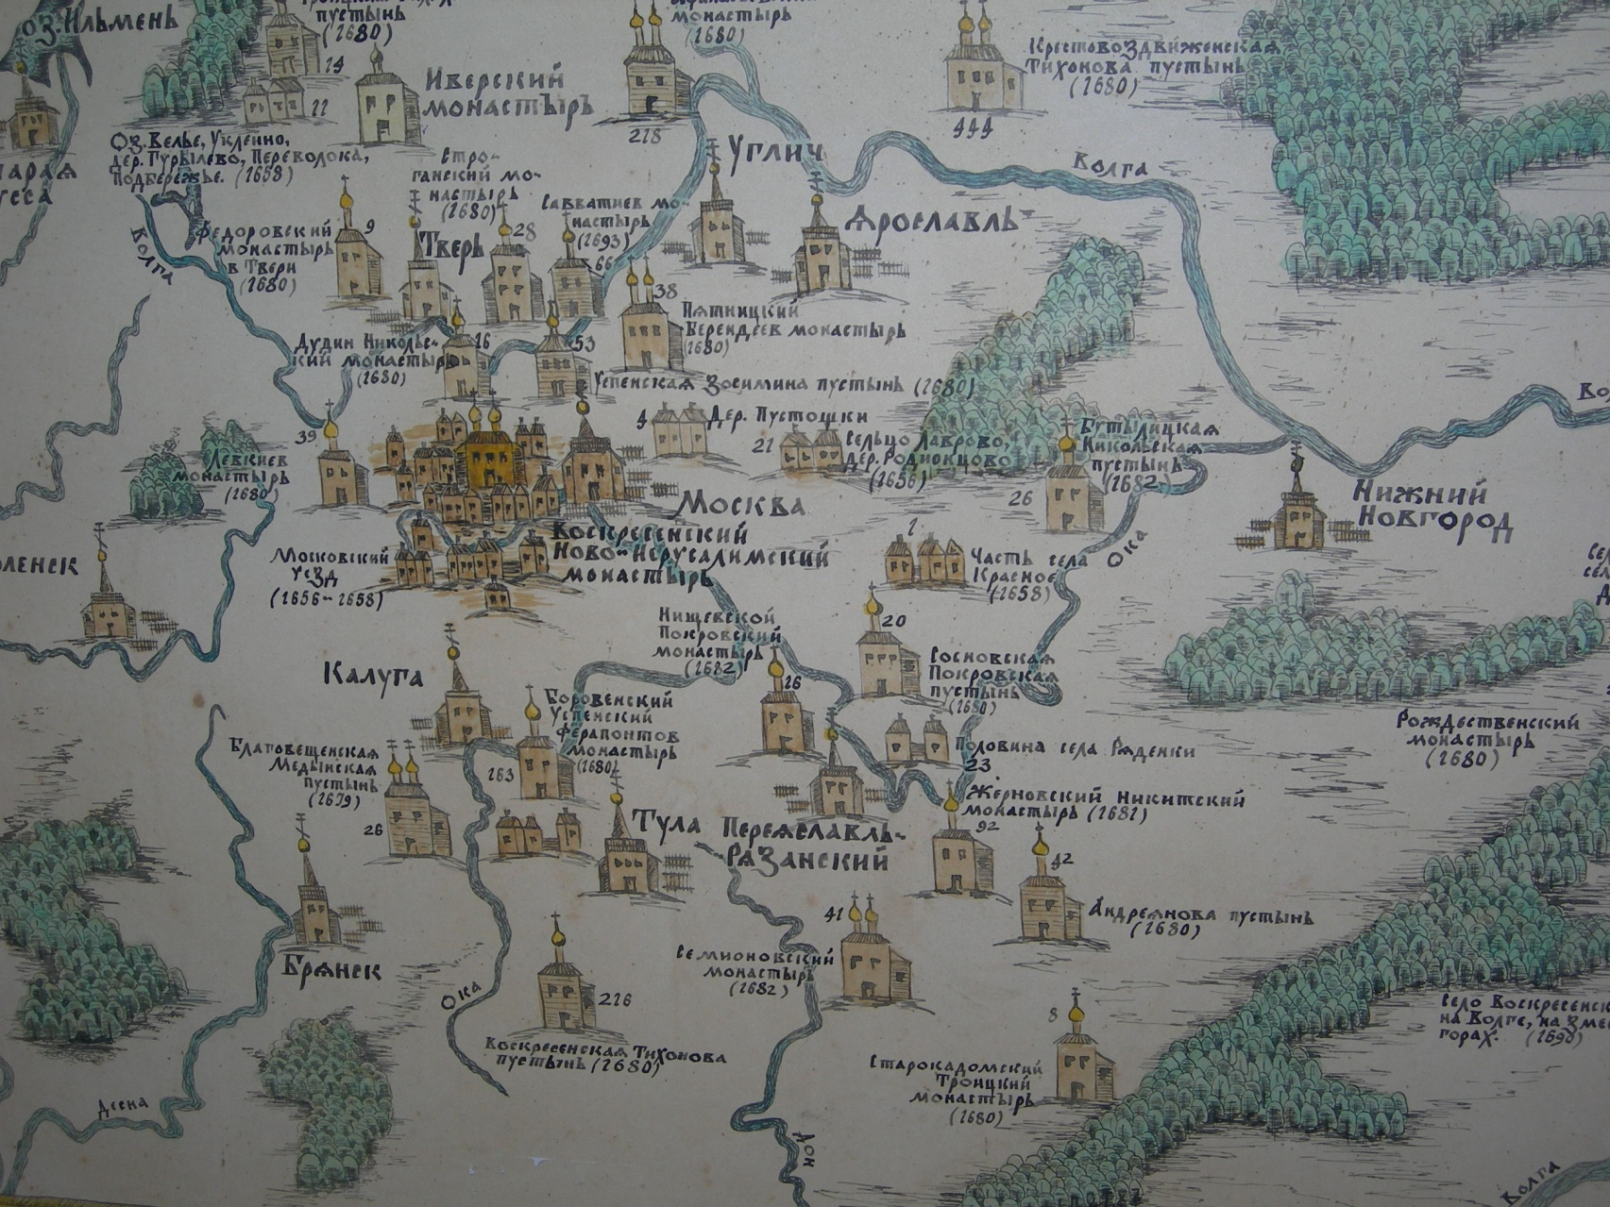
А. М. Лидов
(МГУ им. М.В. Ломоносова)
«Новый Иерусалим» патриарха Никона и традиция пересоздания Святой Земли

Slide 2
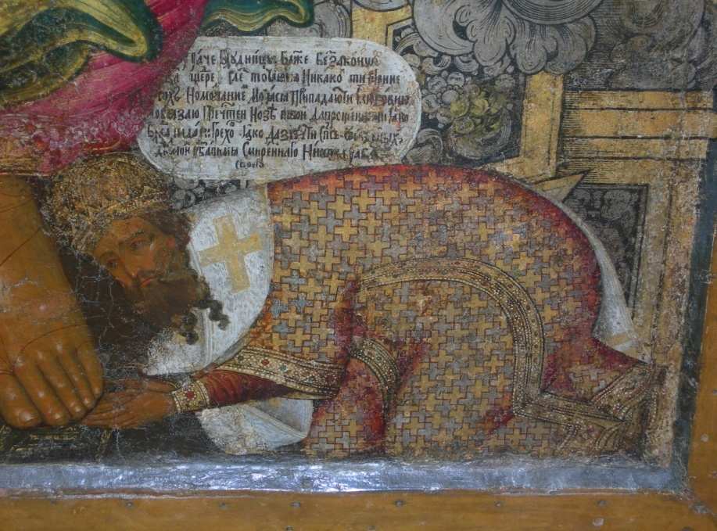
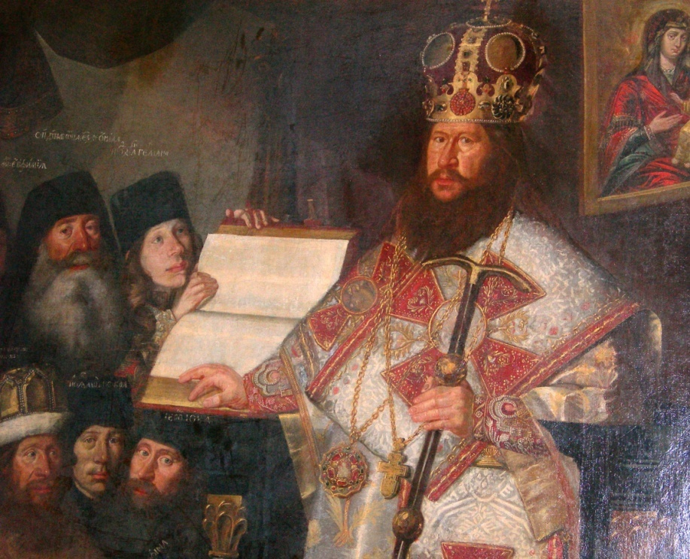

Slide 3
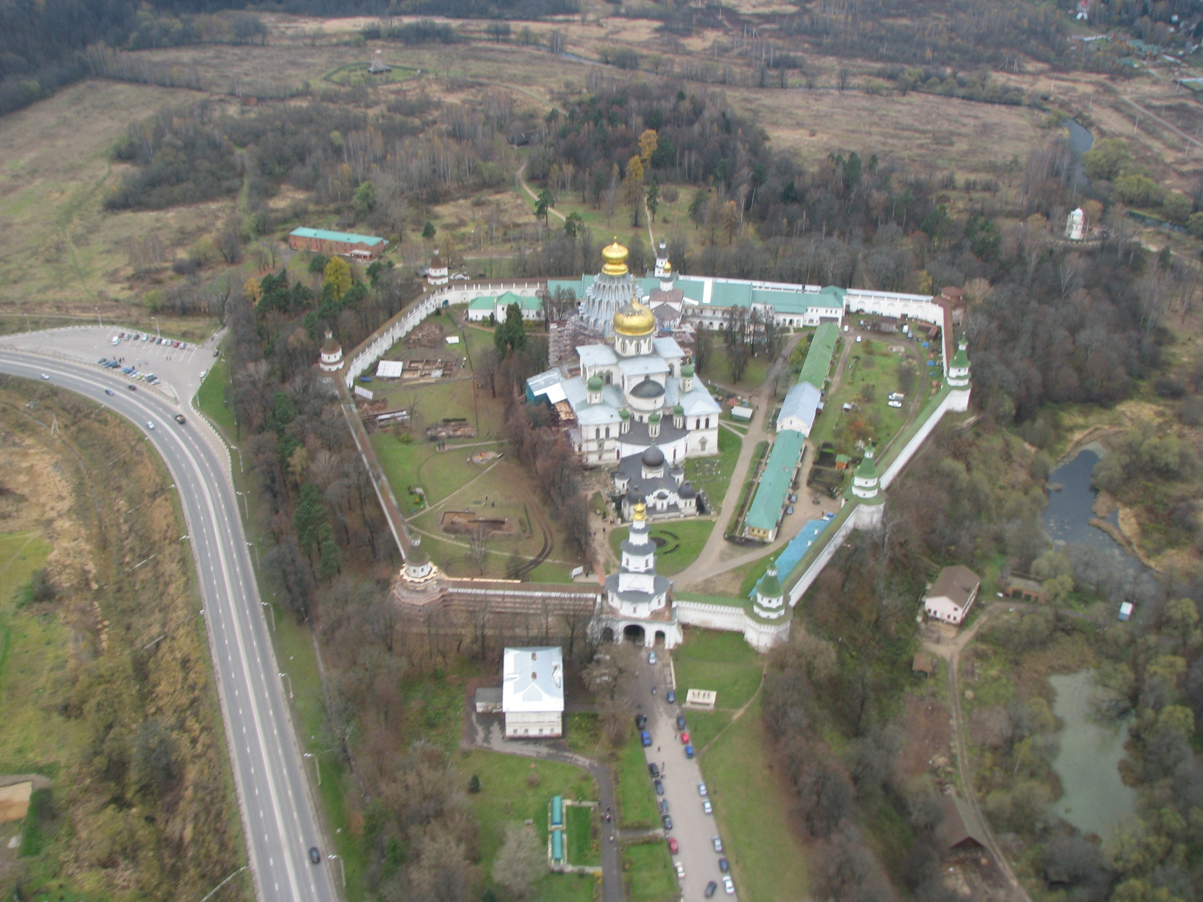

Slide 4
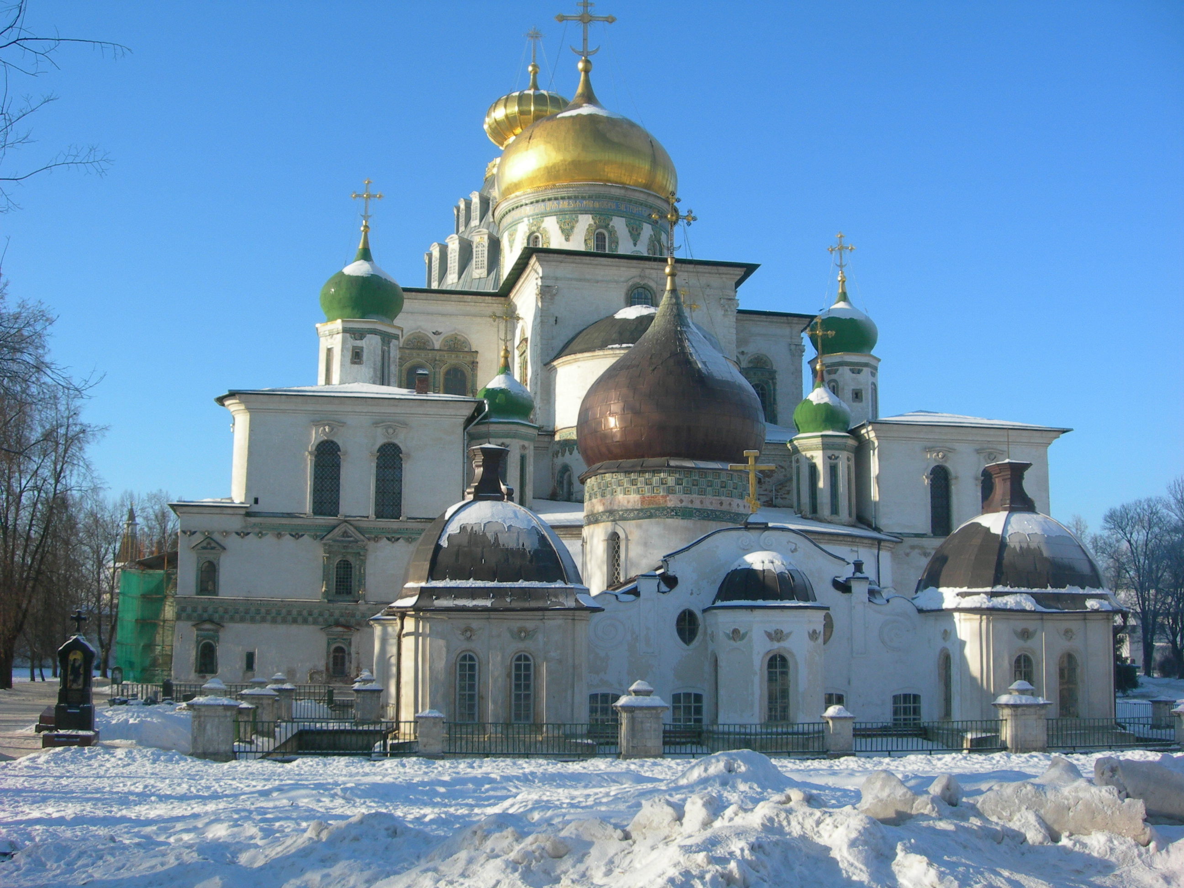

Slide 5
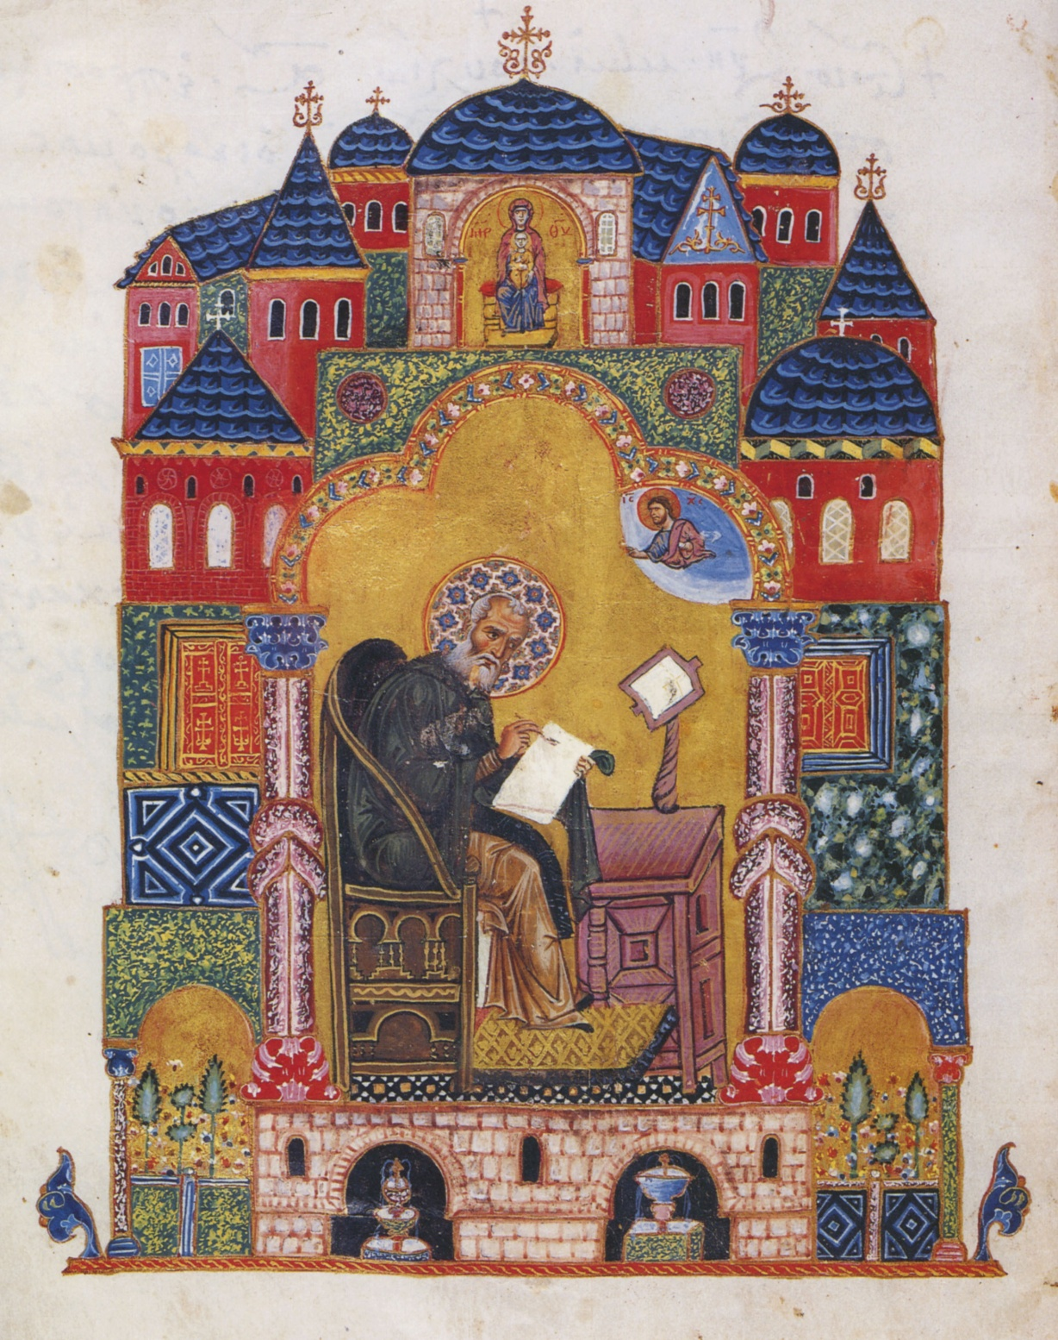
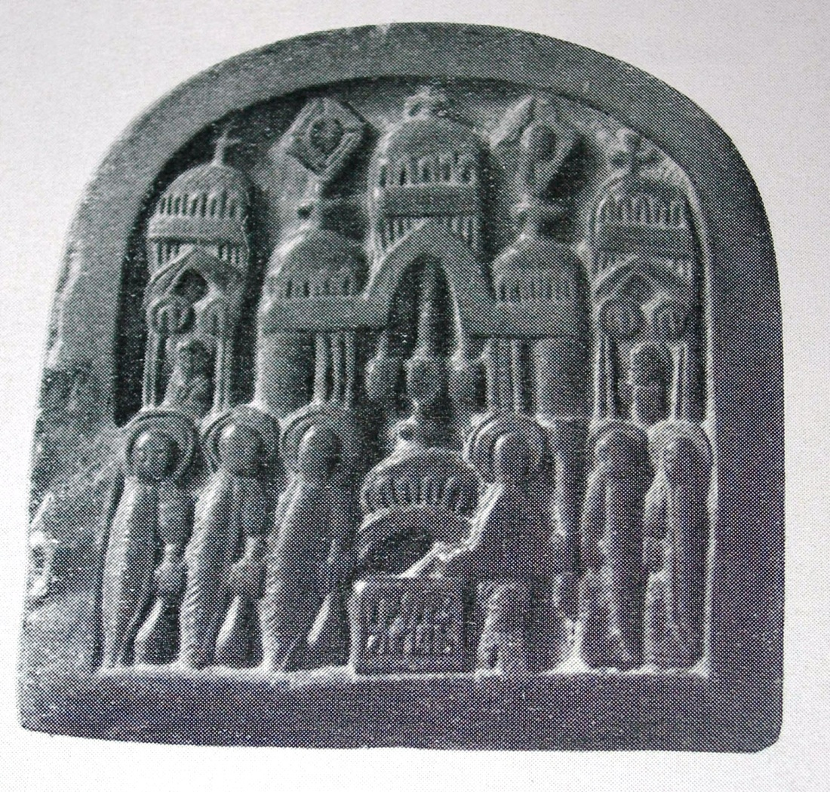
Слова Григория Богослова. Синай. 1136 г.
Русская каменная иконка иконка. XIV в.

Slide 6
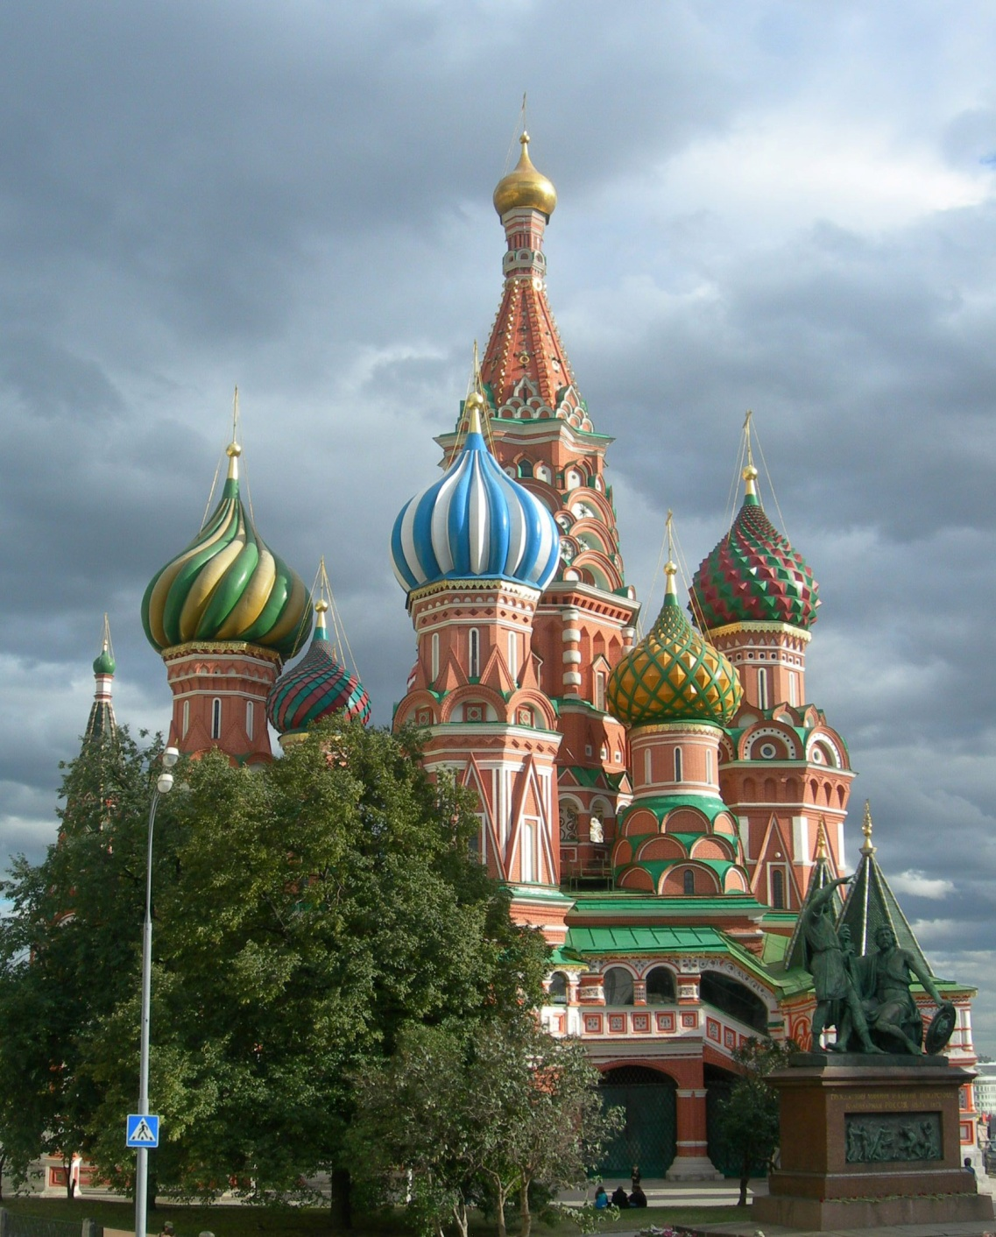

Slide 7
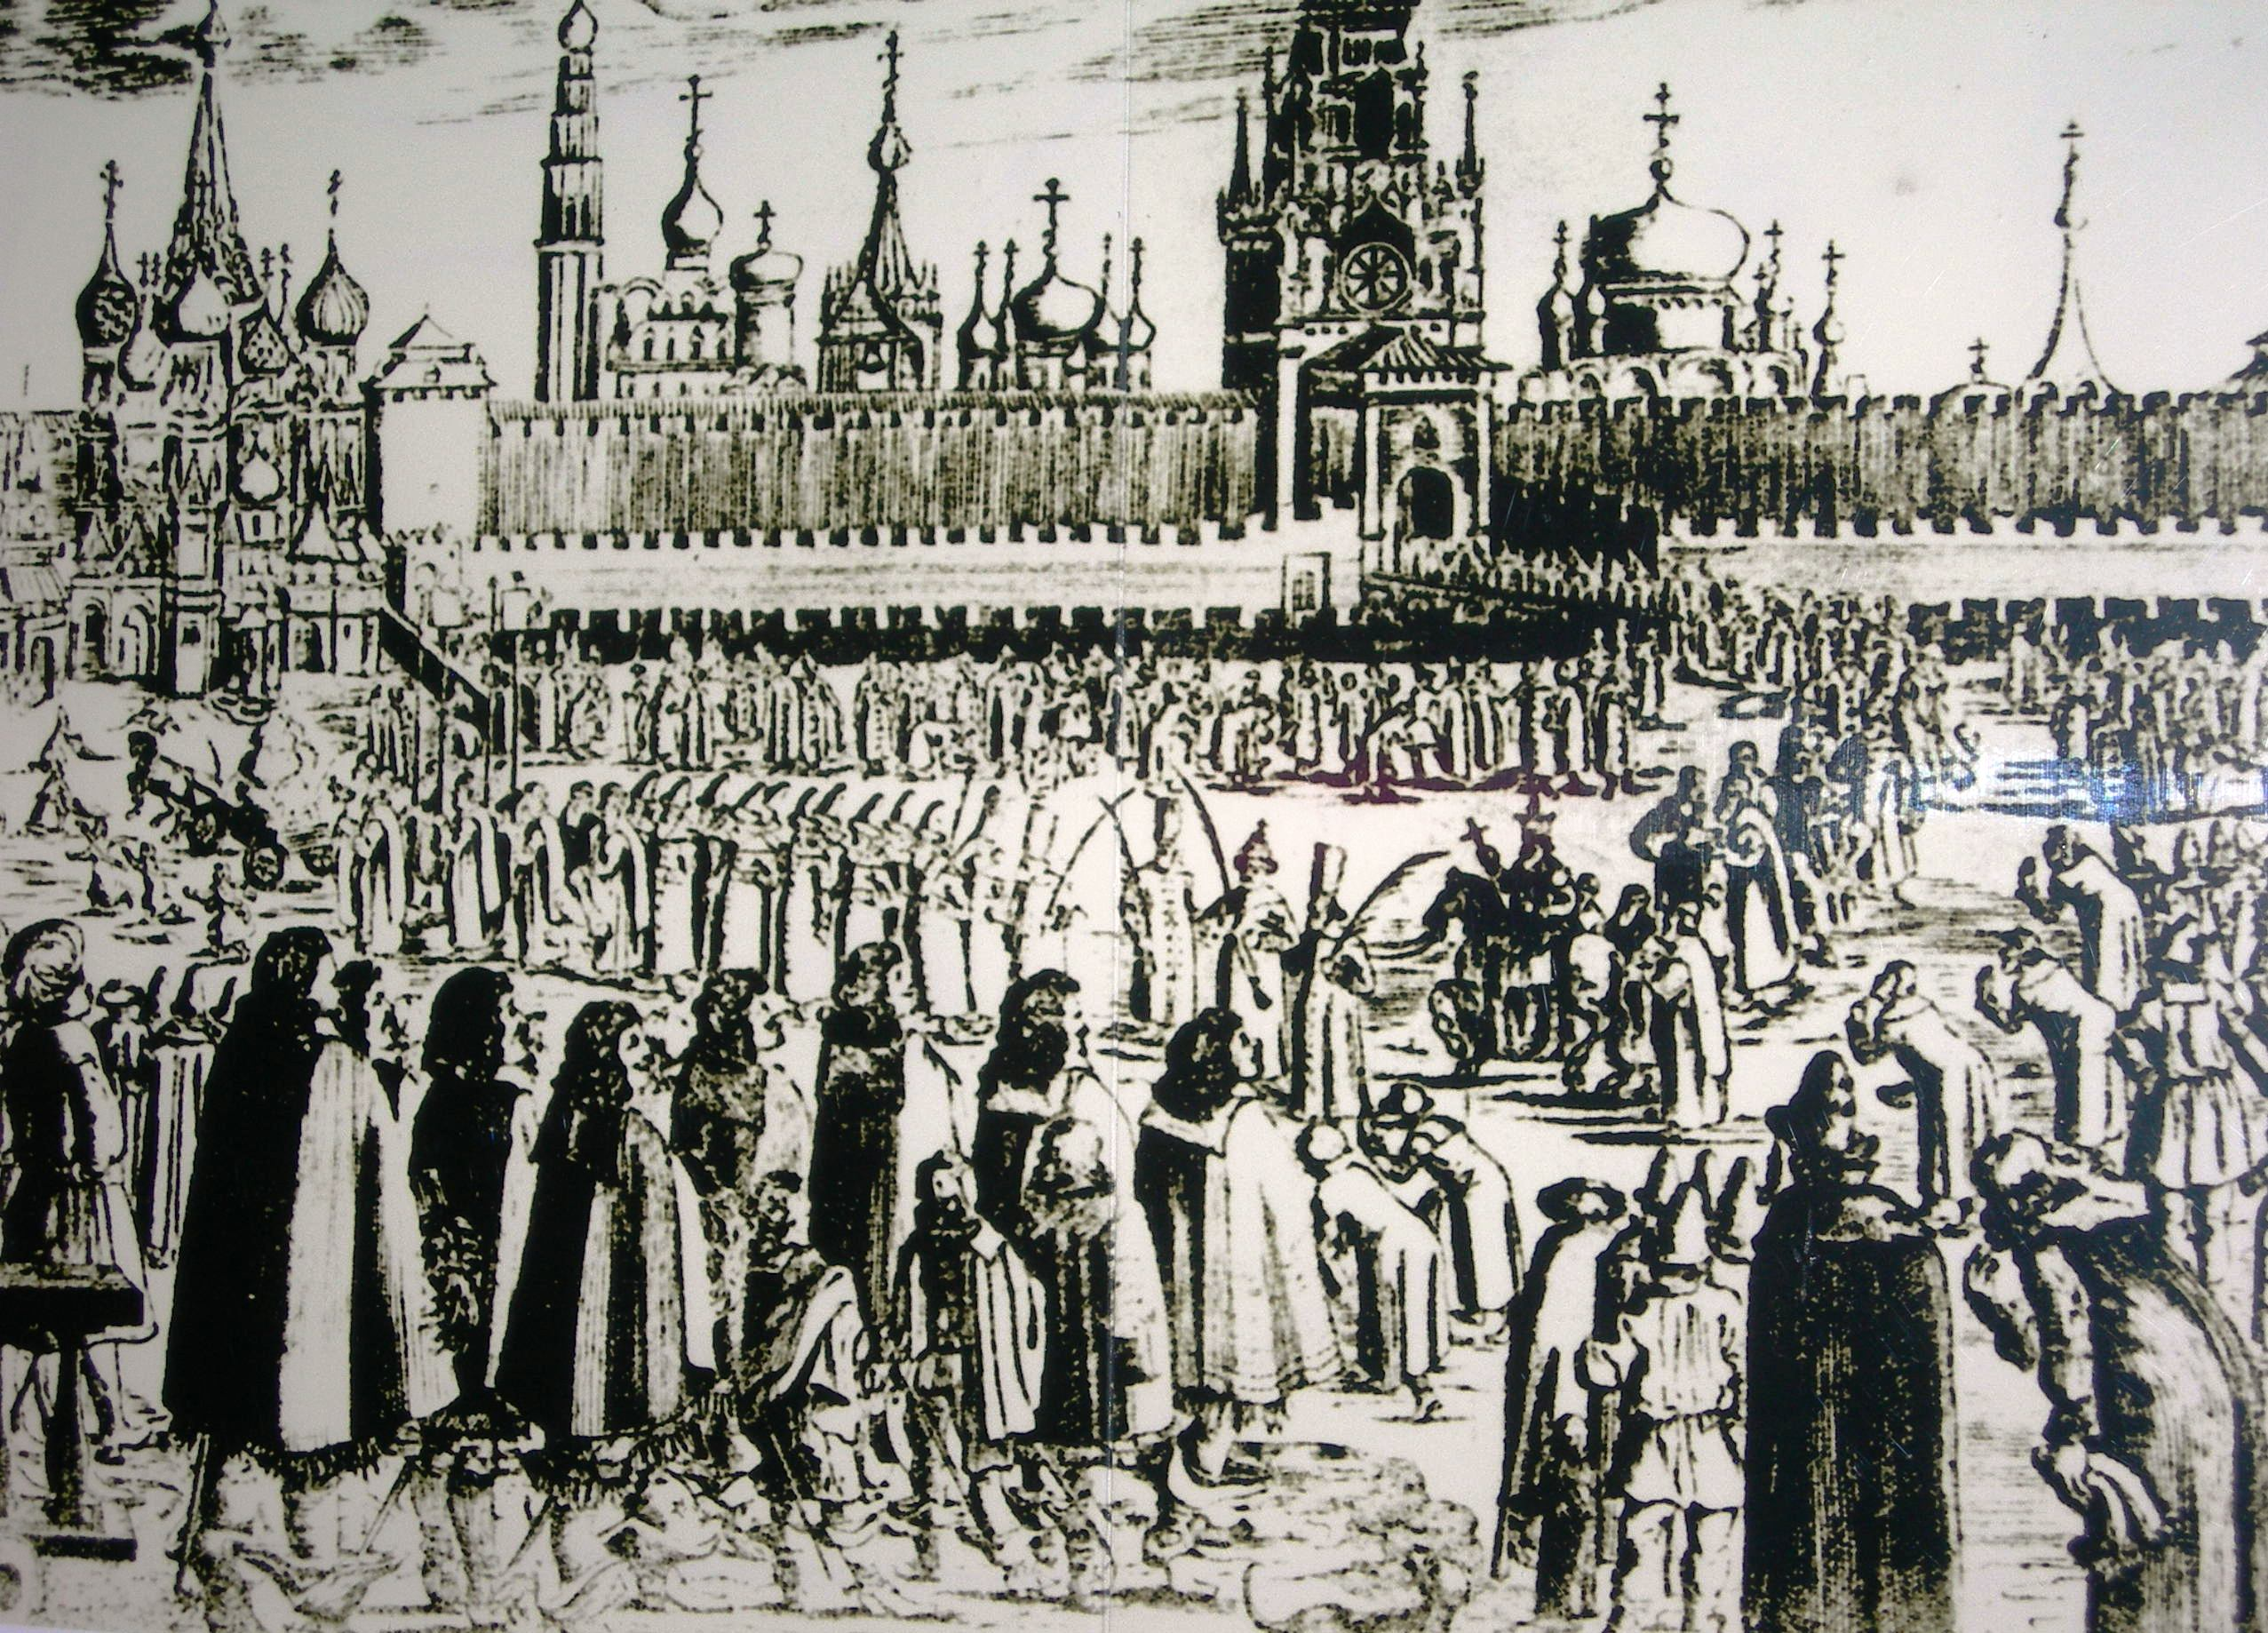
Хождение на осляти 1639 г. Гравюра из книги Адама Олеария

Slide 8
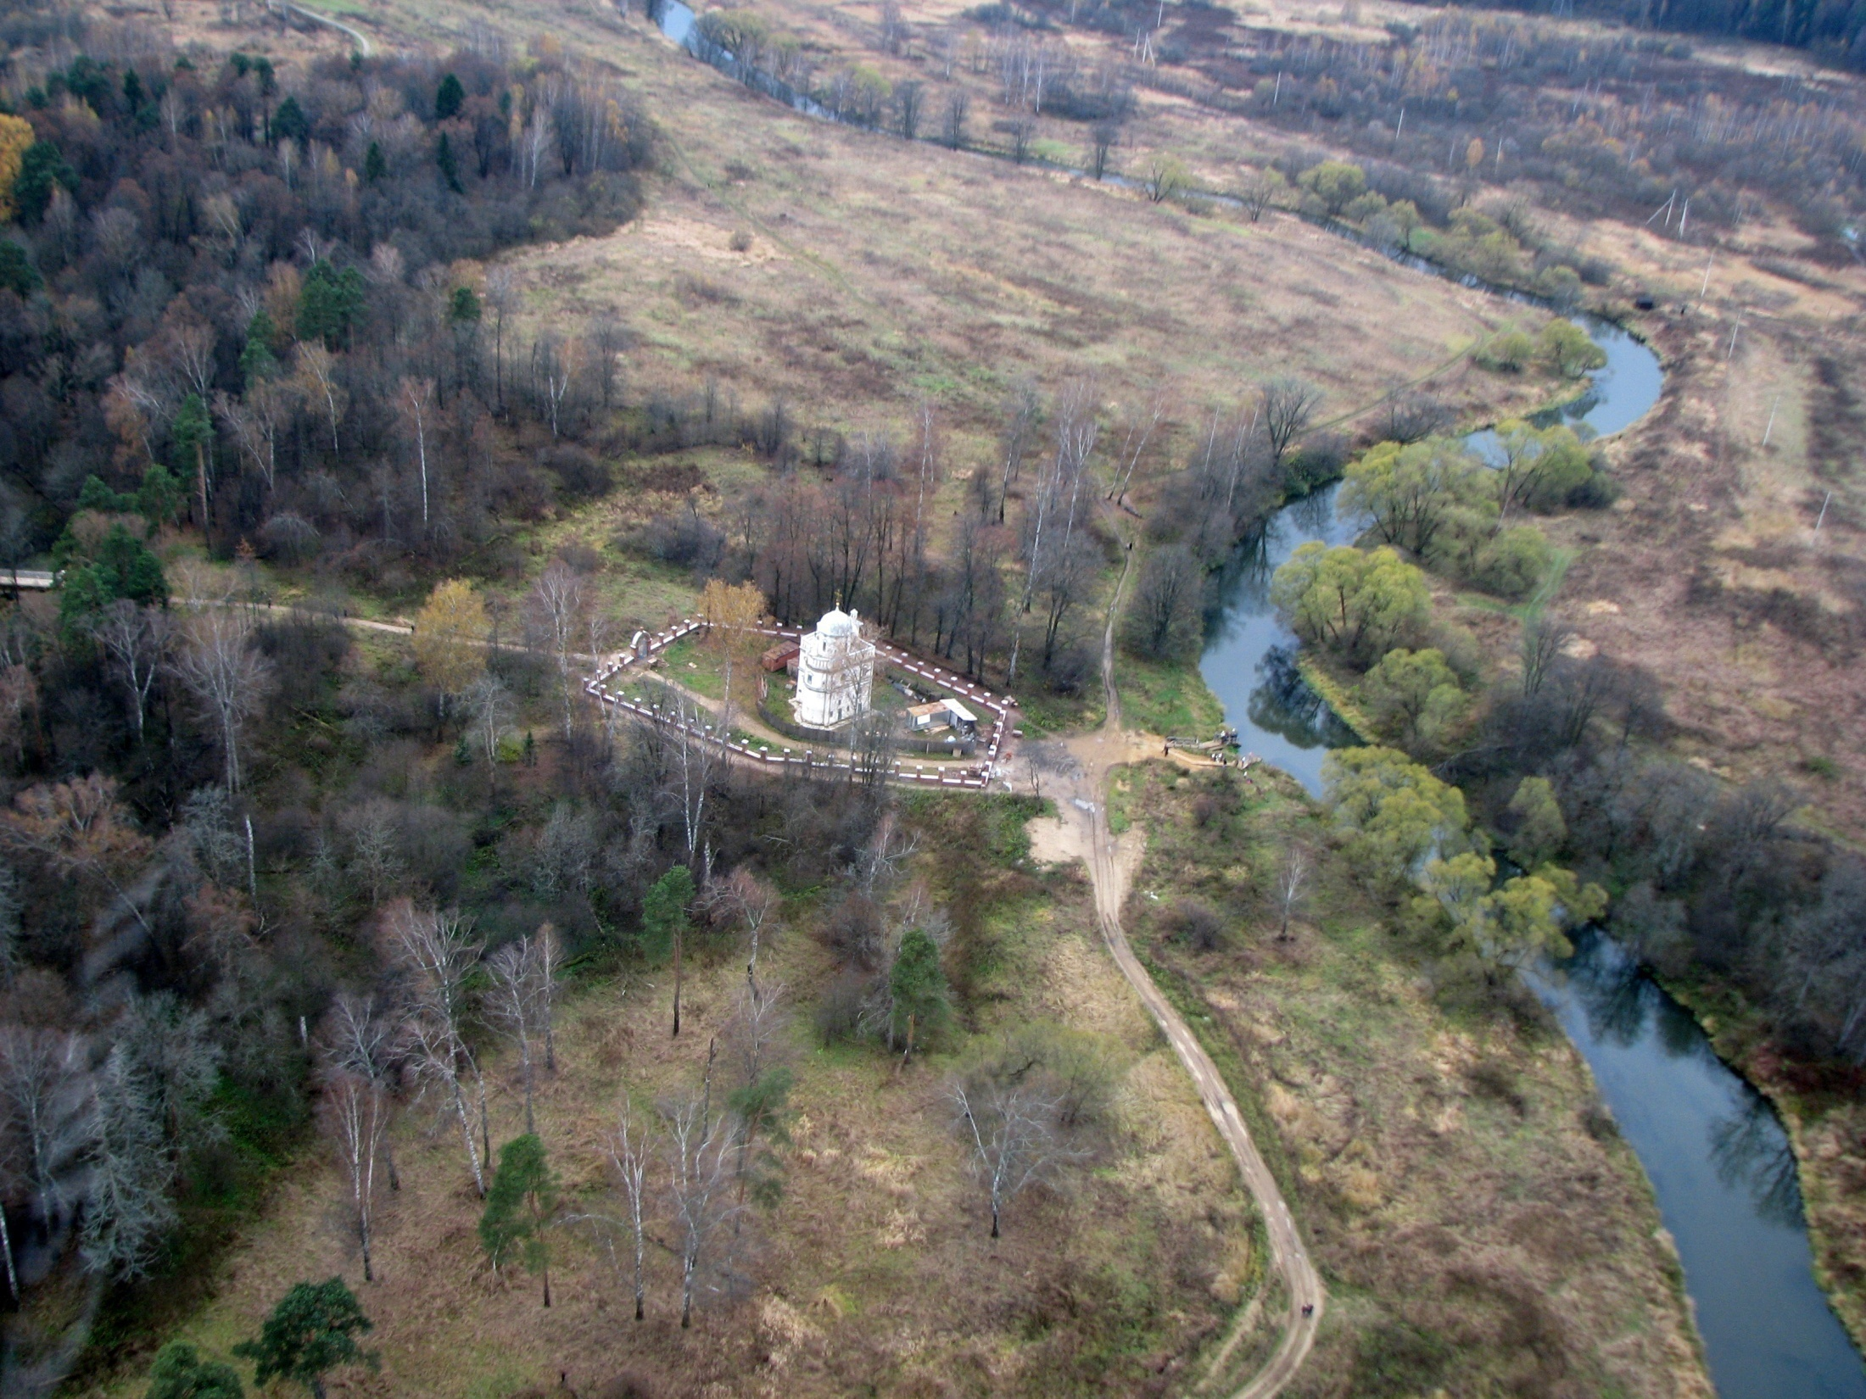

Slide 9
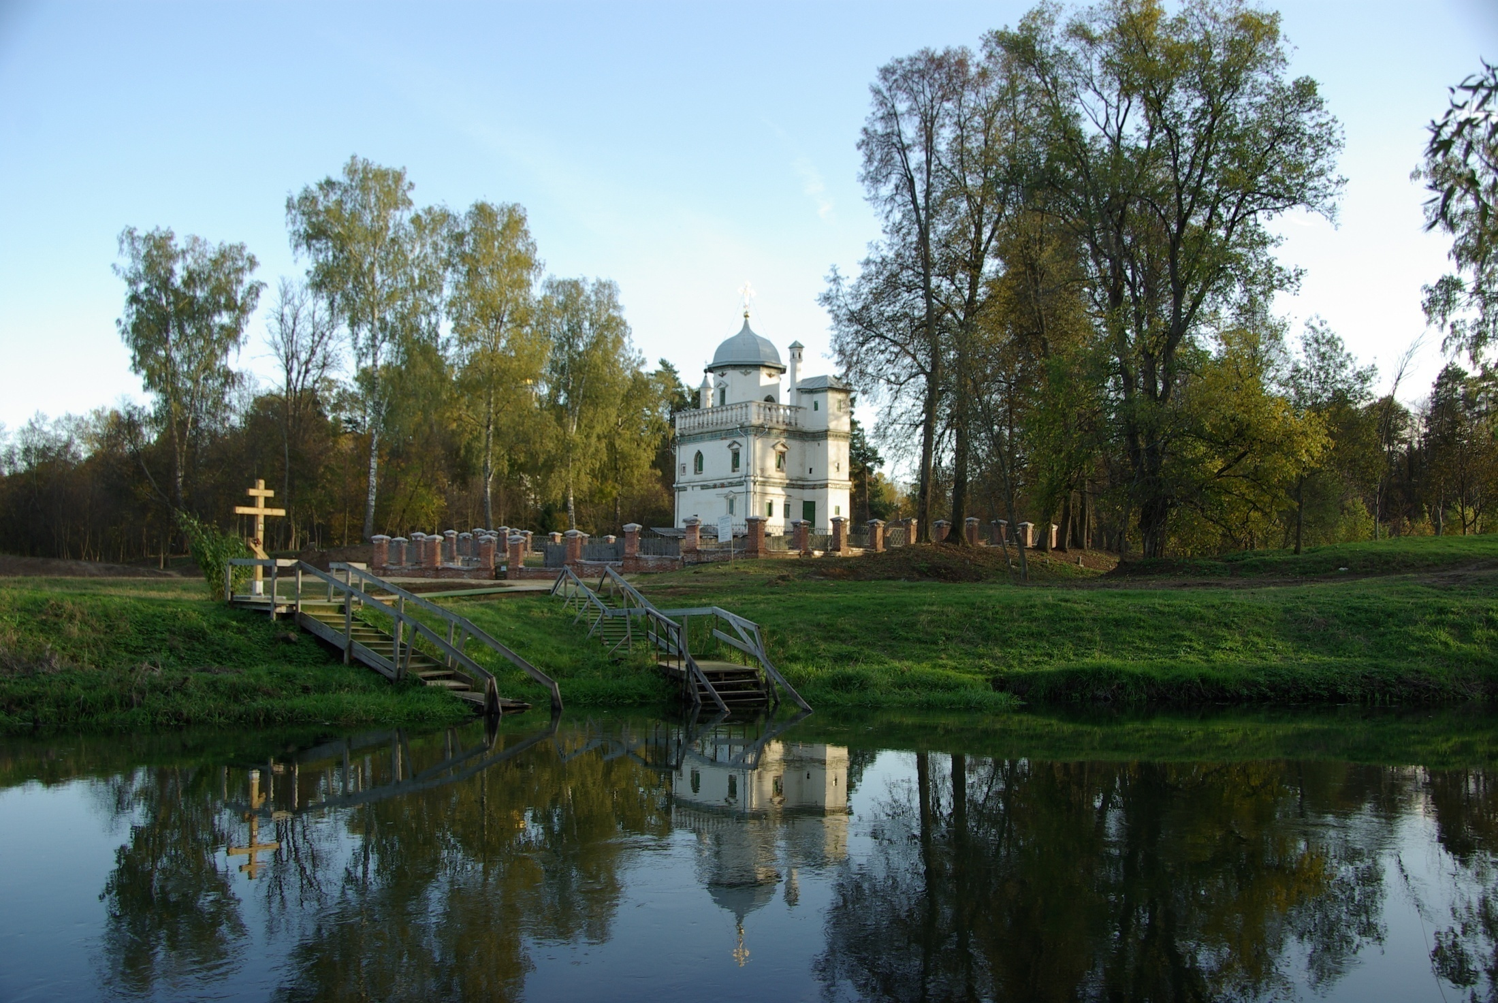

Slide 10
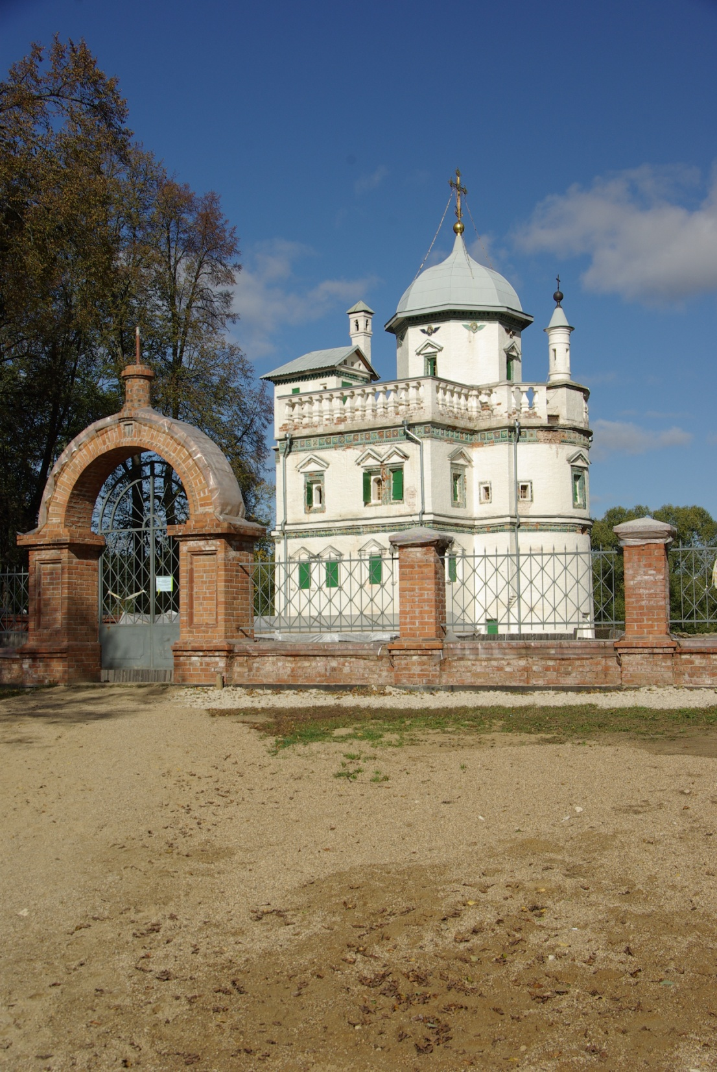
Богоявленская пустынь – скит патриарха Никона.
XVII в.

Slide 11
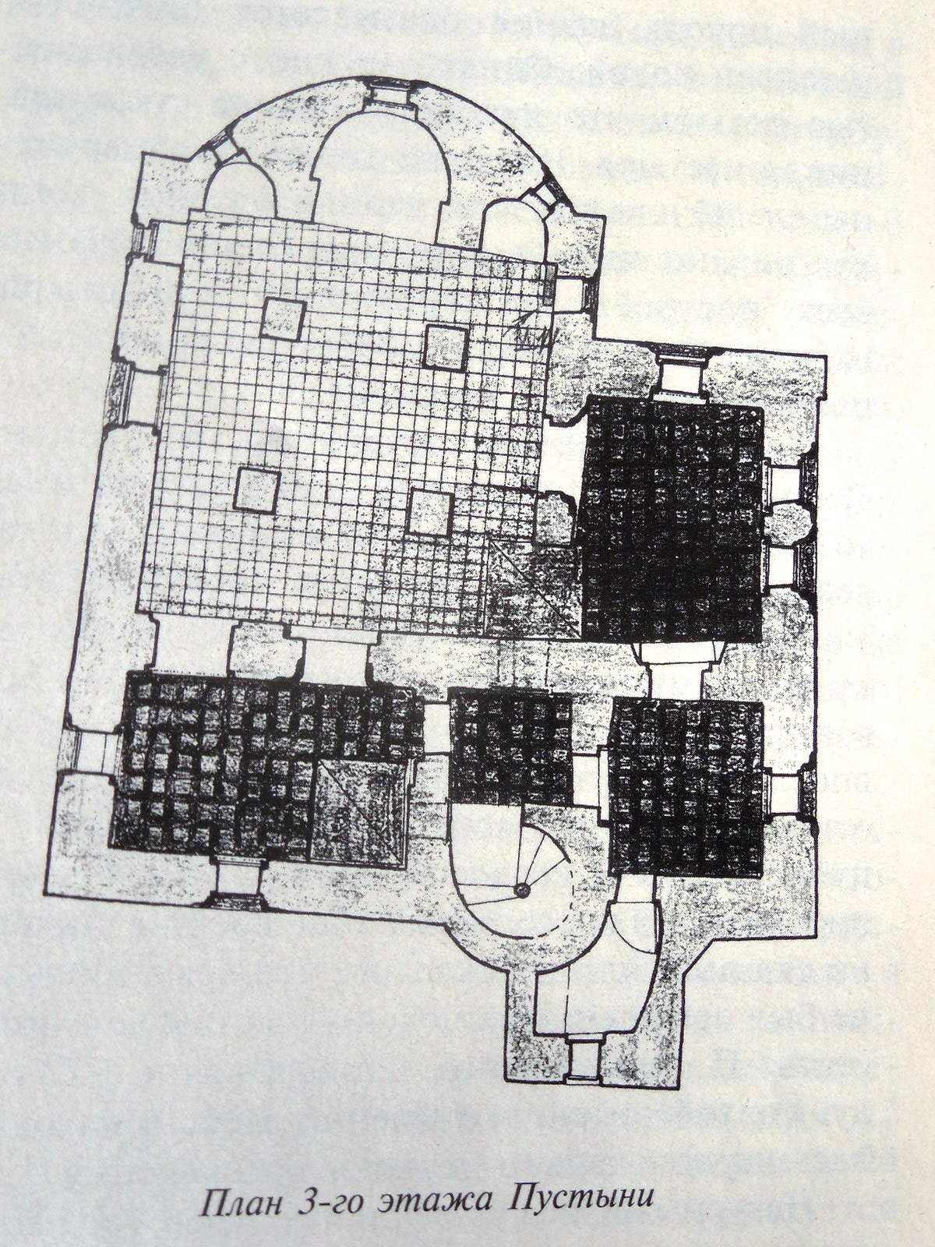
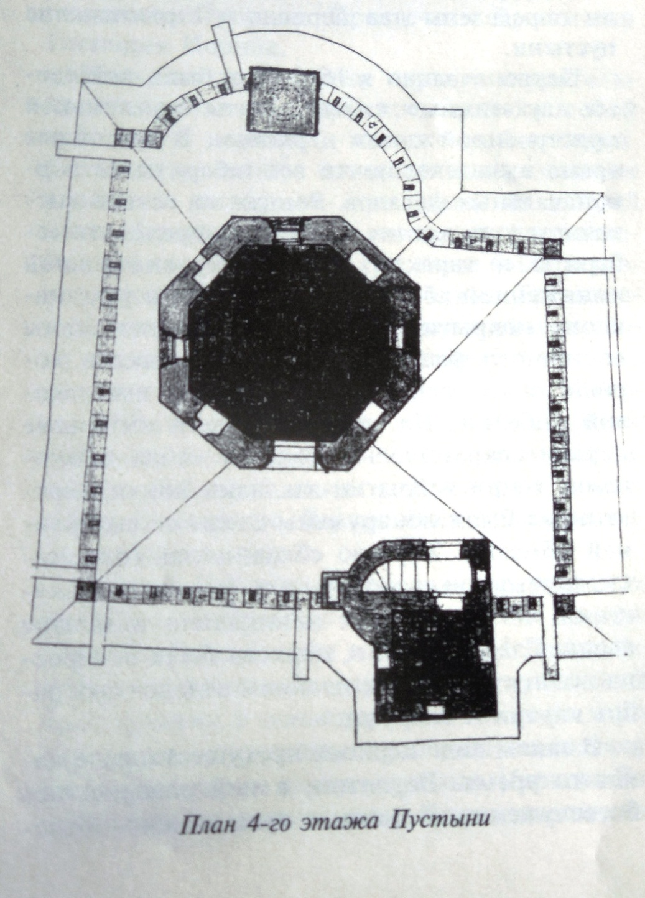

Slide 12
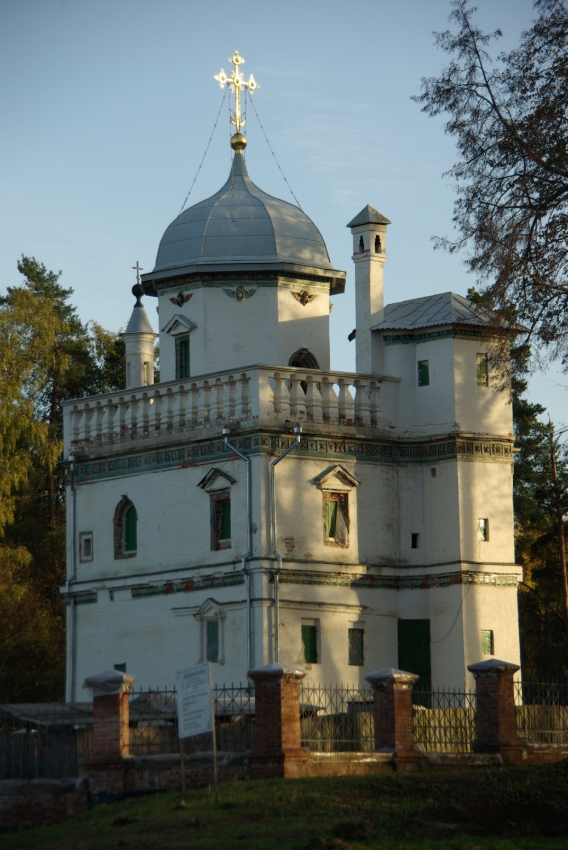
Богоявленская пустынь – скит патриарха Никона. Вид с Запада на лестничную башню с кельей наверху

Slide 13
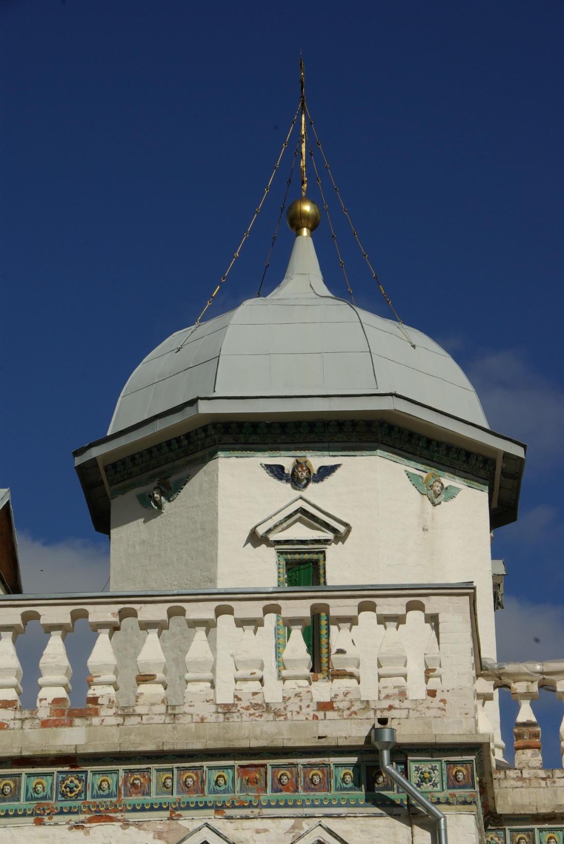
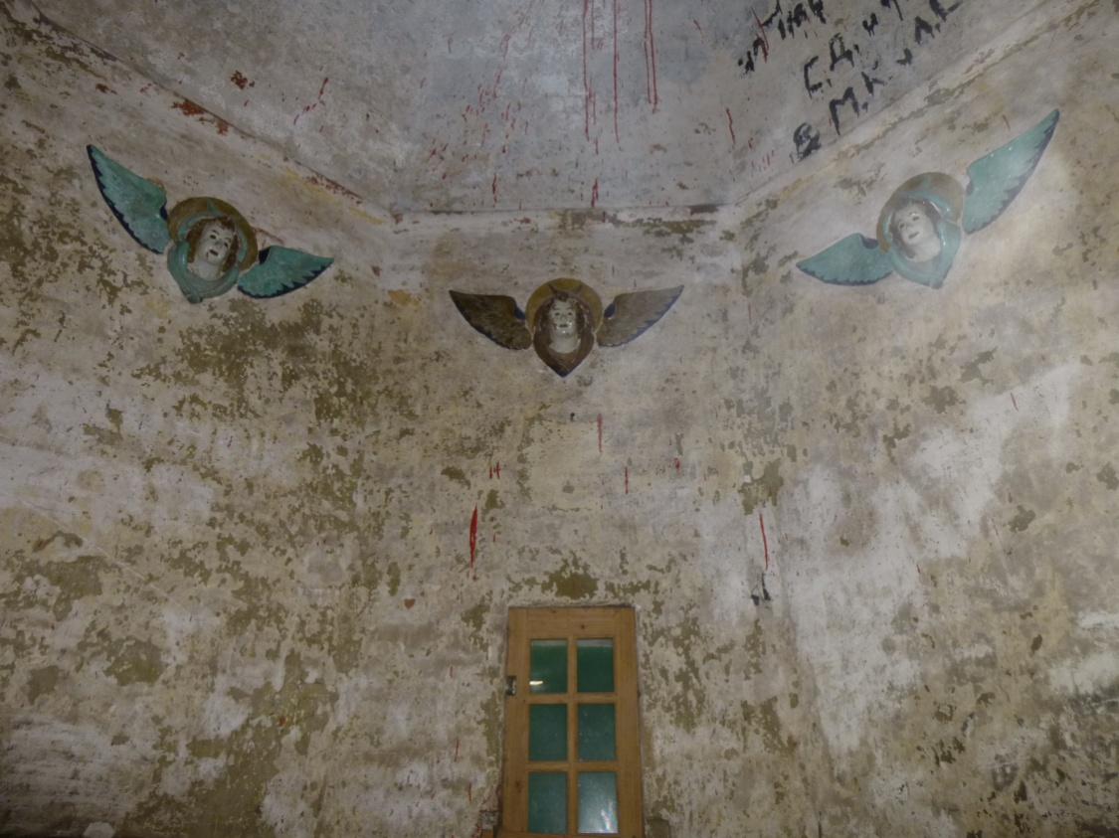
Богоявленская пустынь – скит патриарха Никона. Храм-октогон на крыше

Slide 14
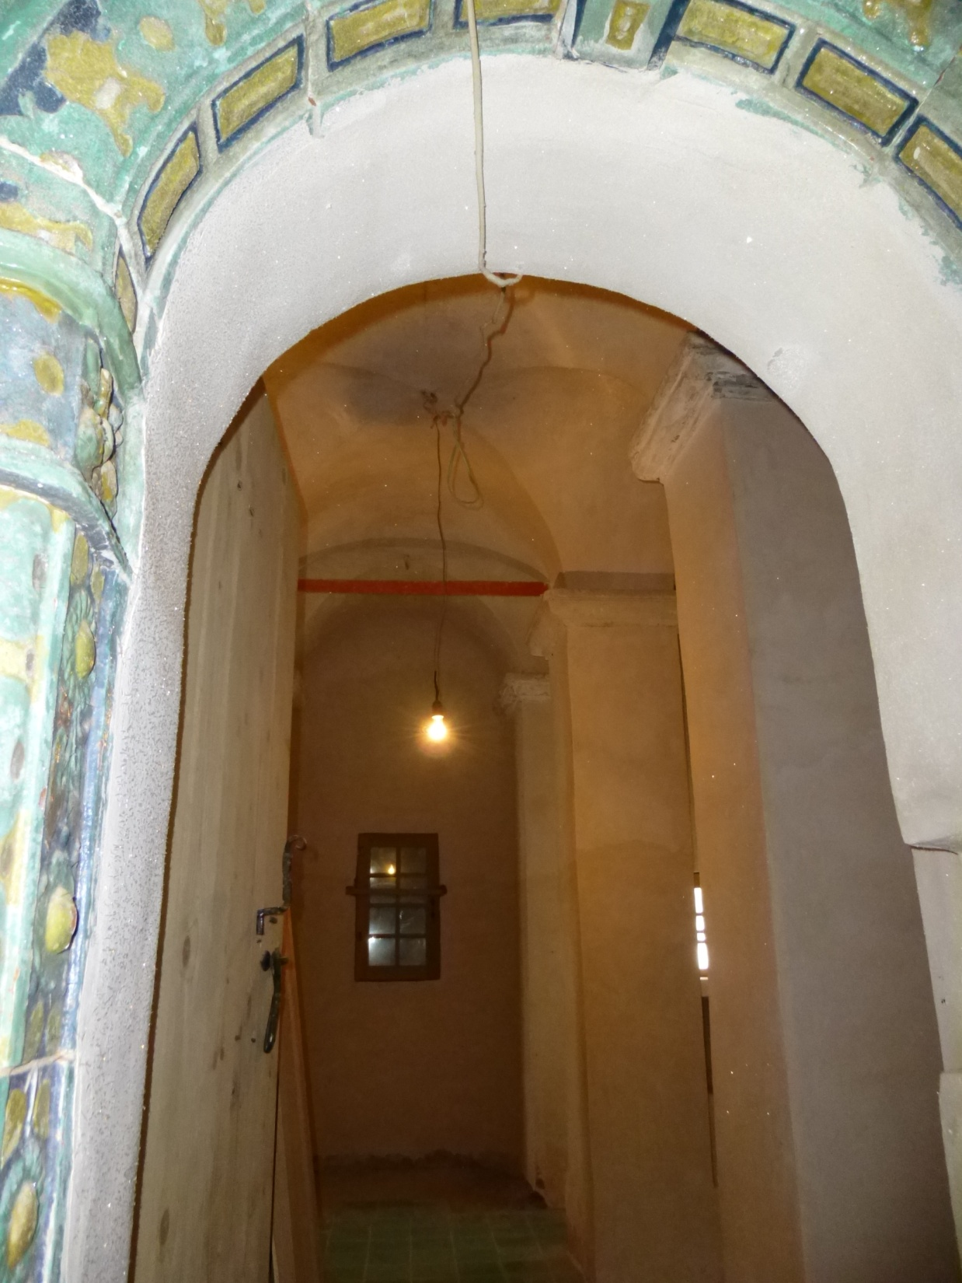
«Базилика» Богоявления внутри Скита патриарха Никона

Slide 15
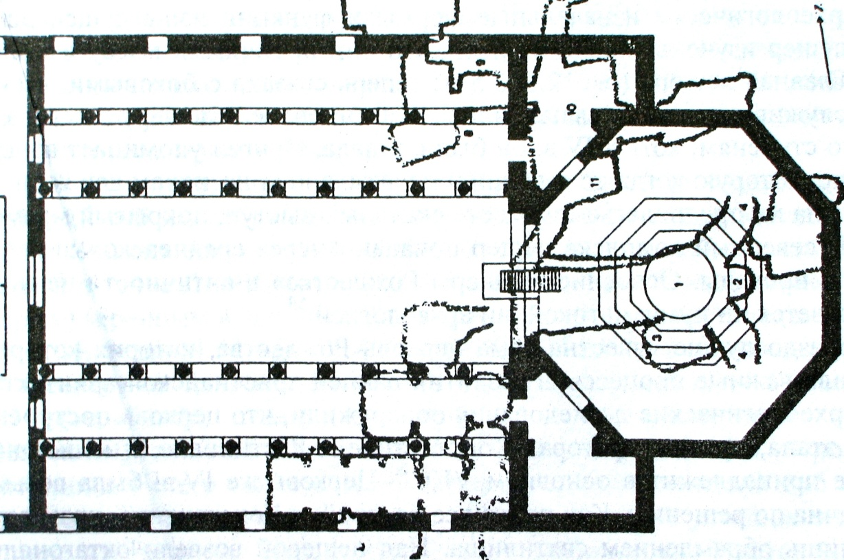
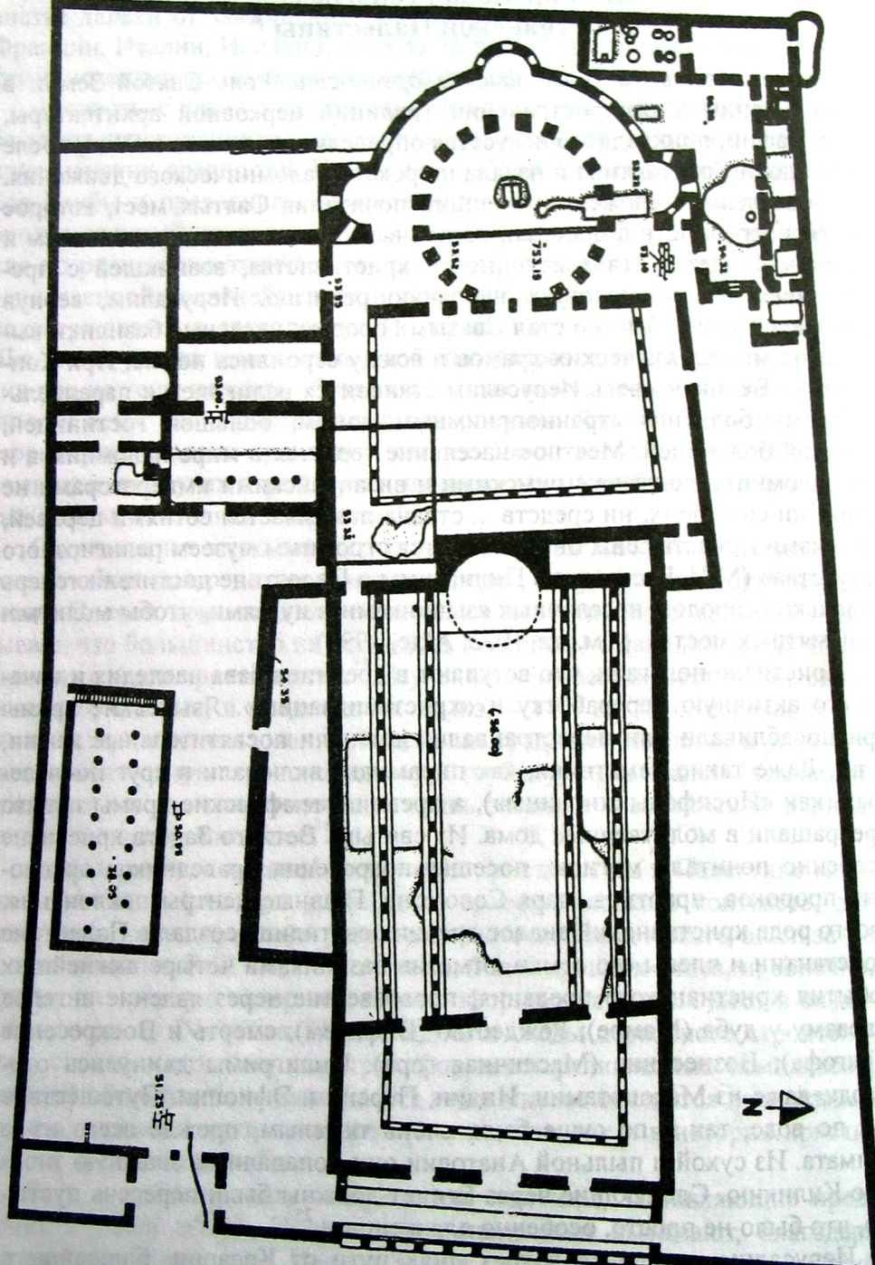
Базилики Рождества Христова в Вифлееме и Гроба Господня в Иерусалиме

Slide 16
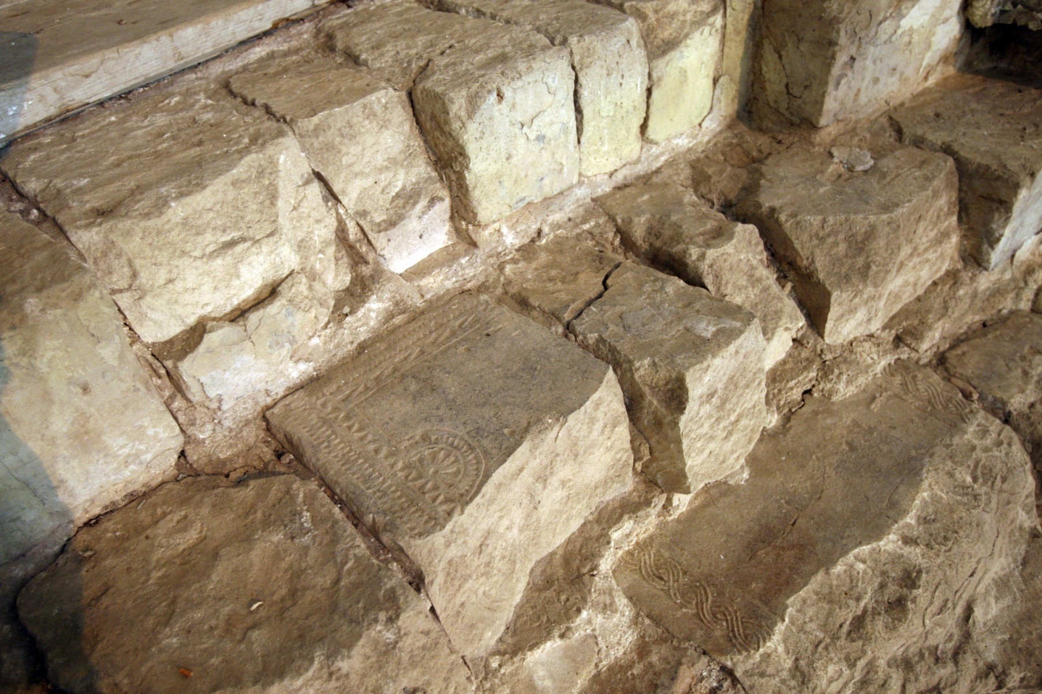
Фрагменты надгробий XV-XVI вв. в ступенях сопрестолия в алтаре базилики

Slide 17
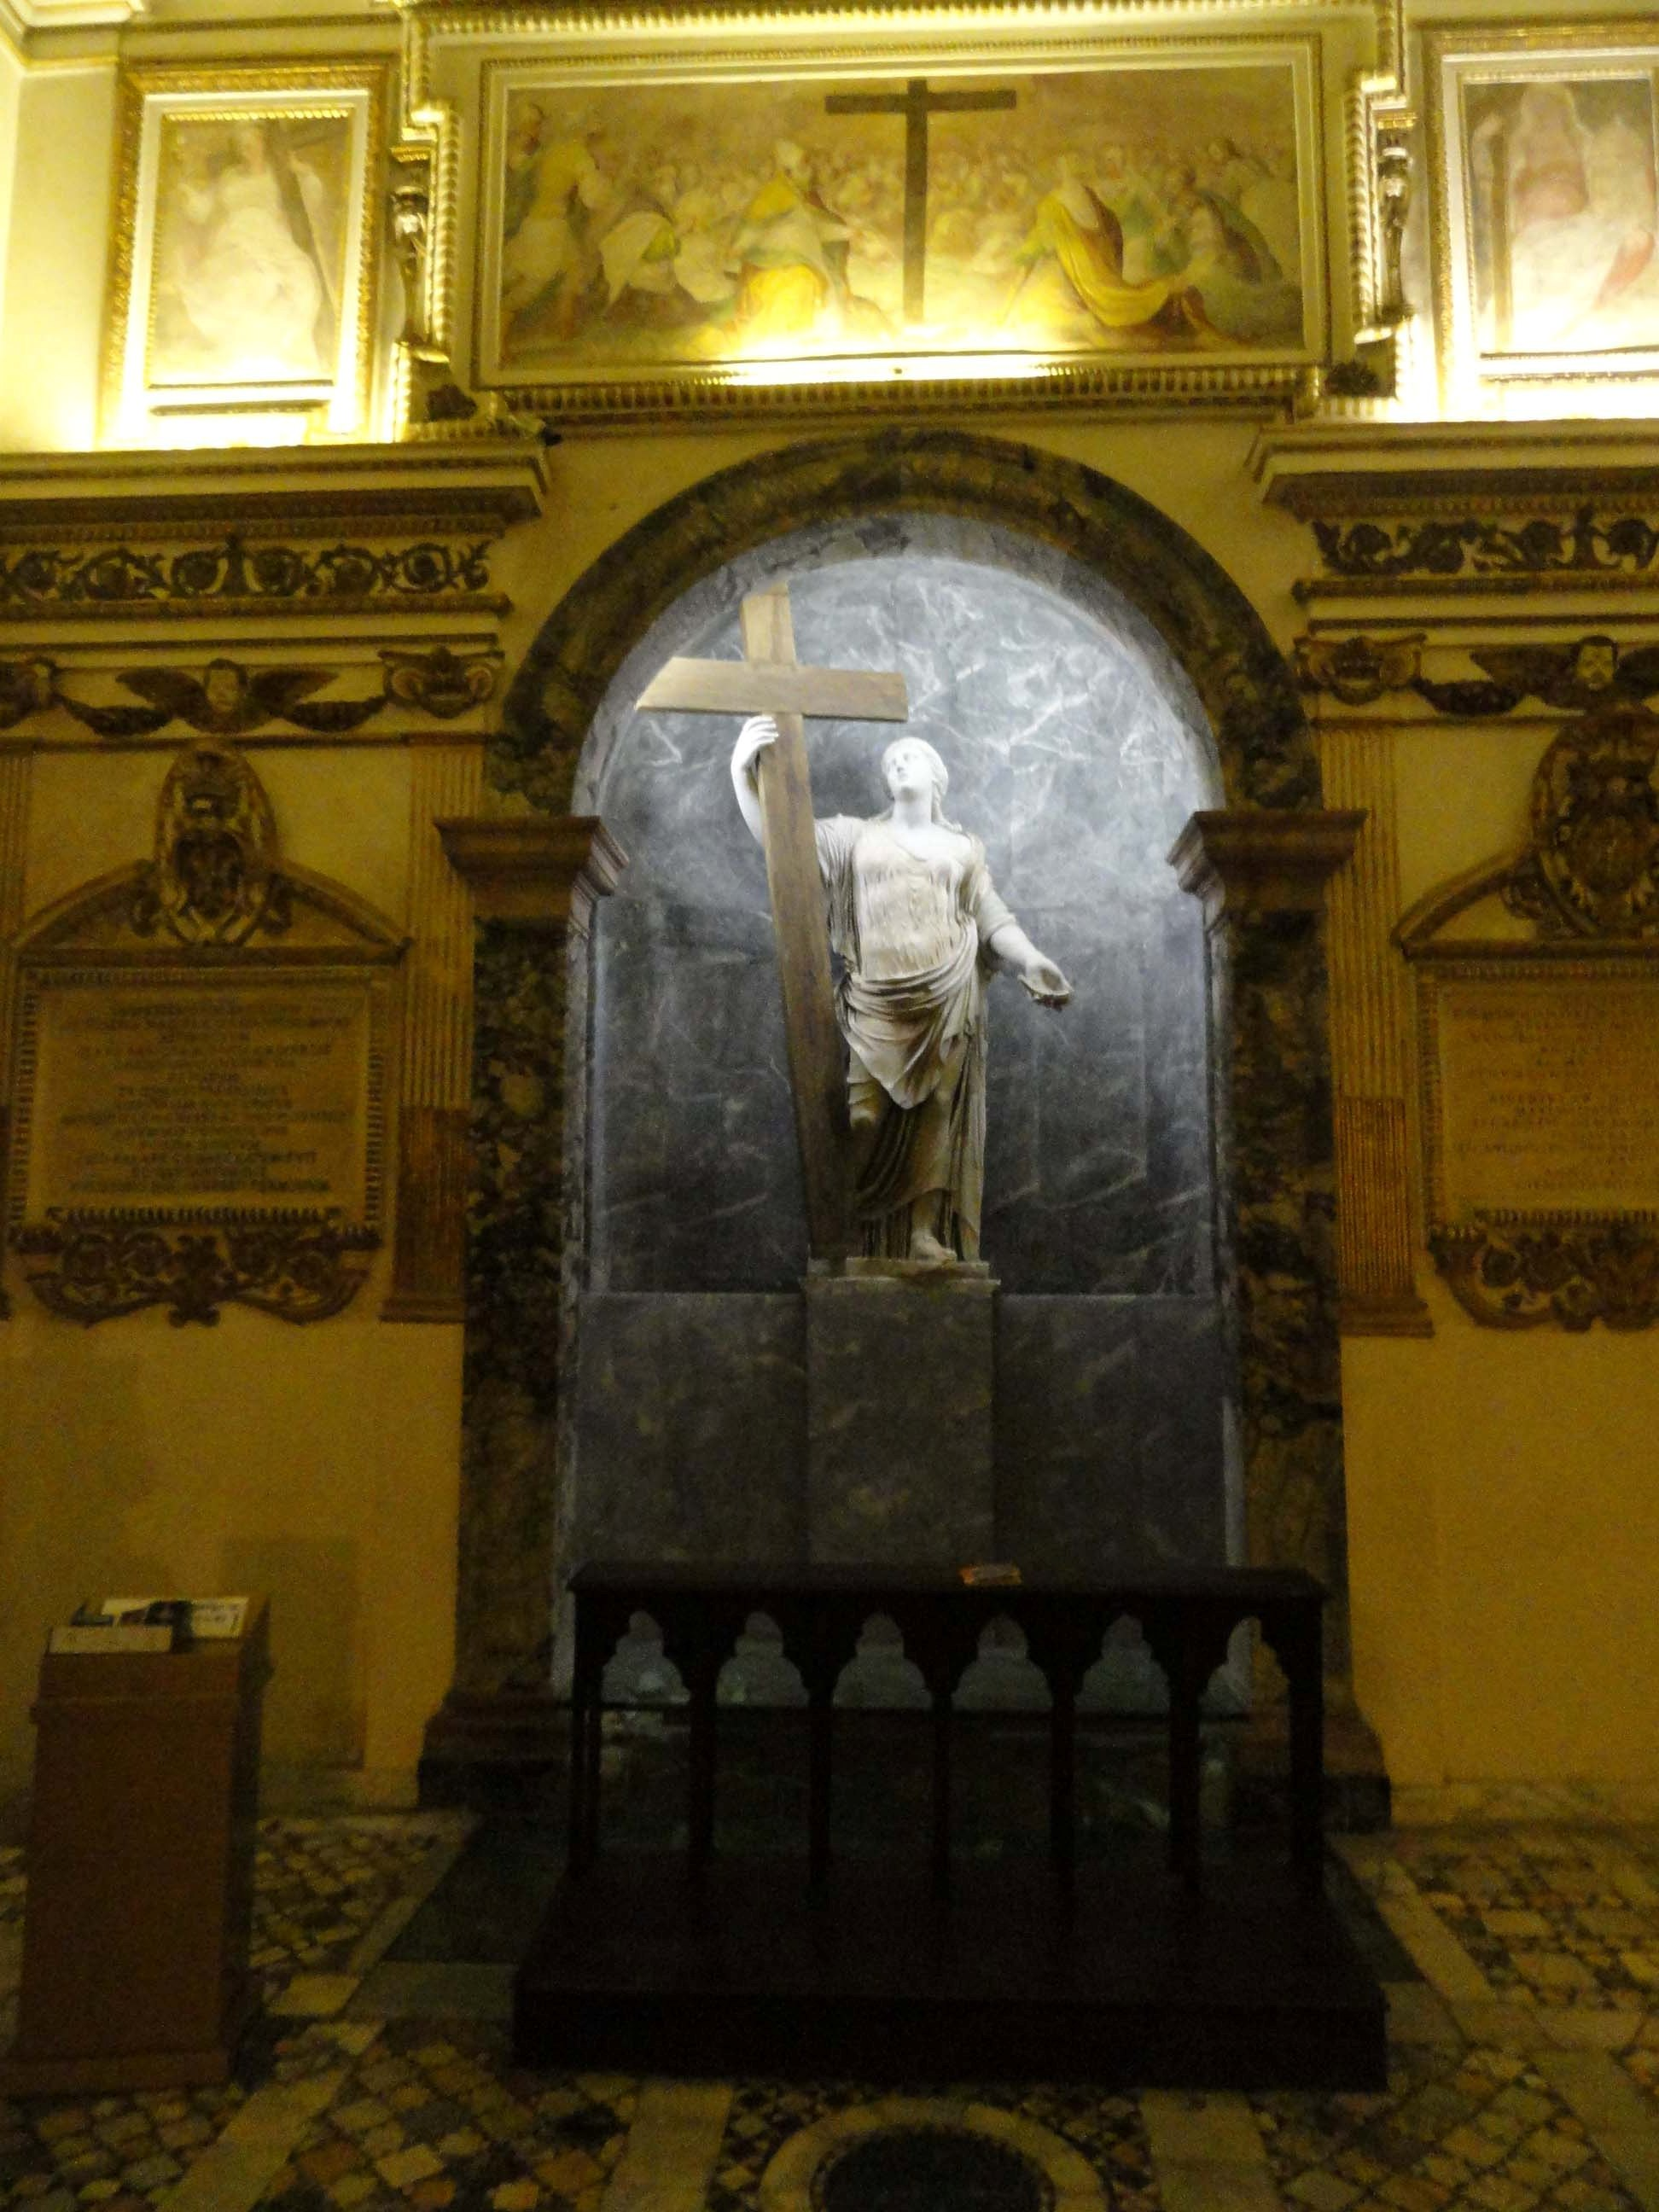
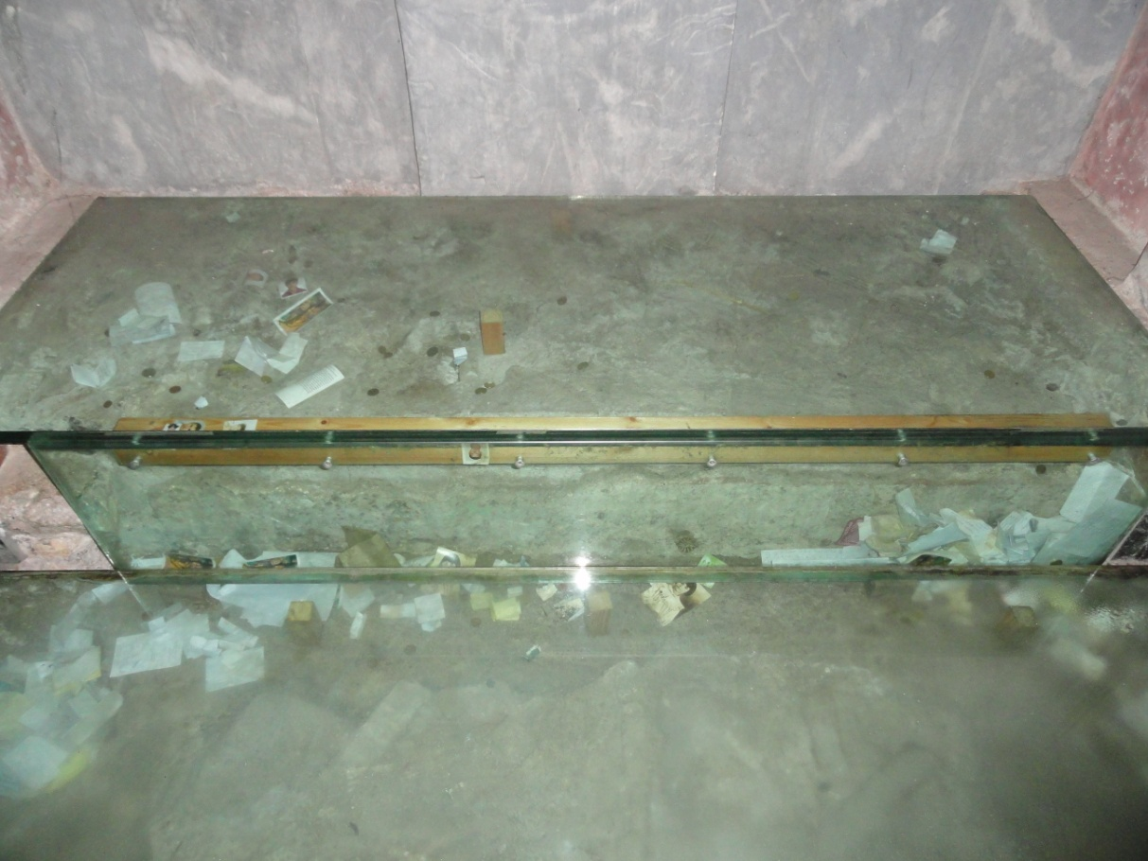
Святая Земля в капелле Св. Елены. Санто Кроче ин Джерузалеме, Рим

Slide 18
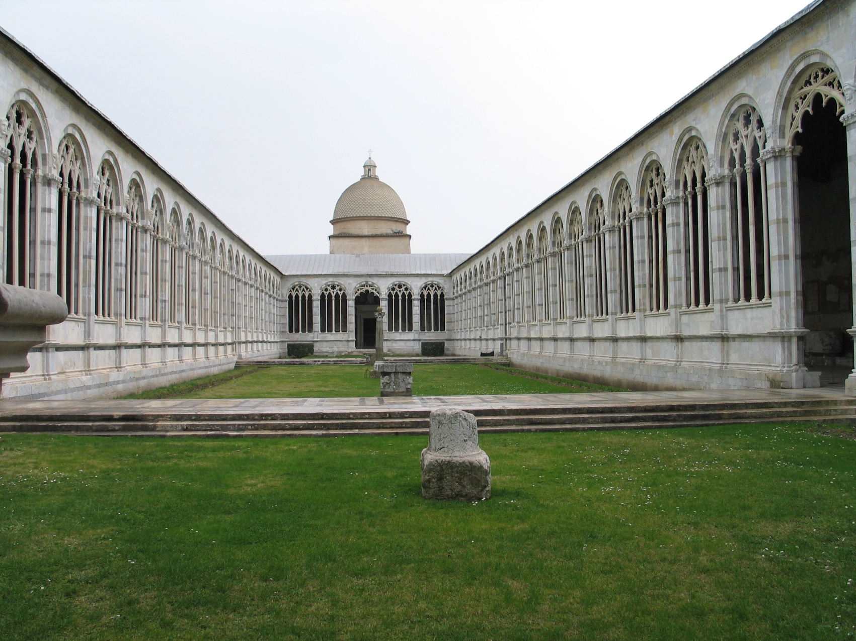
Campo Santo. XIII-XIV вв. Пиза

Slide 19
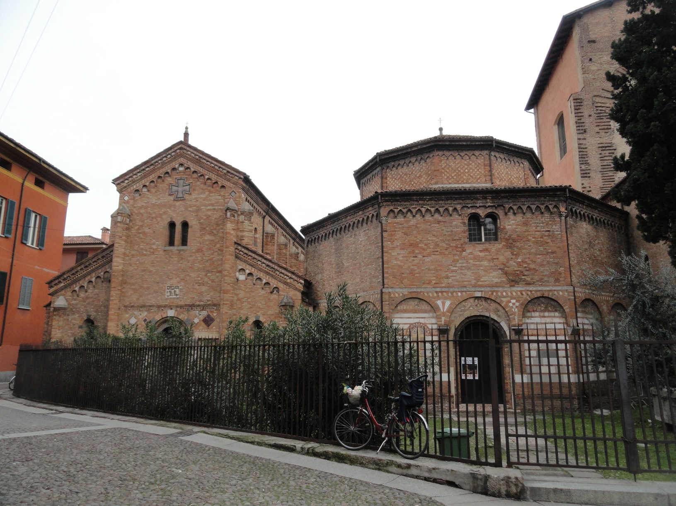
Санто Стефано Ротондо. XII в. Болонья

Slide 20
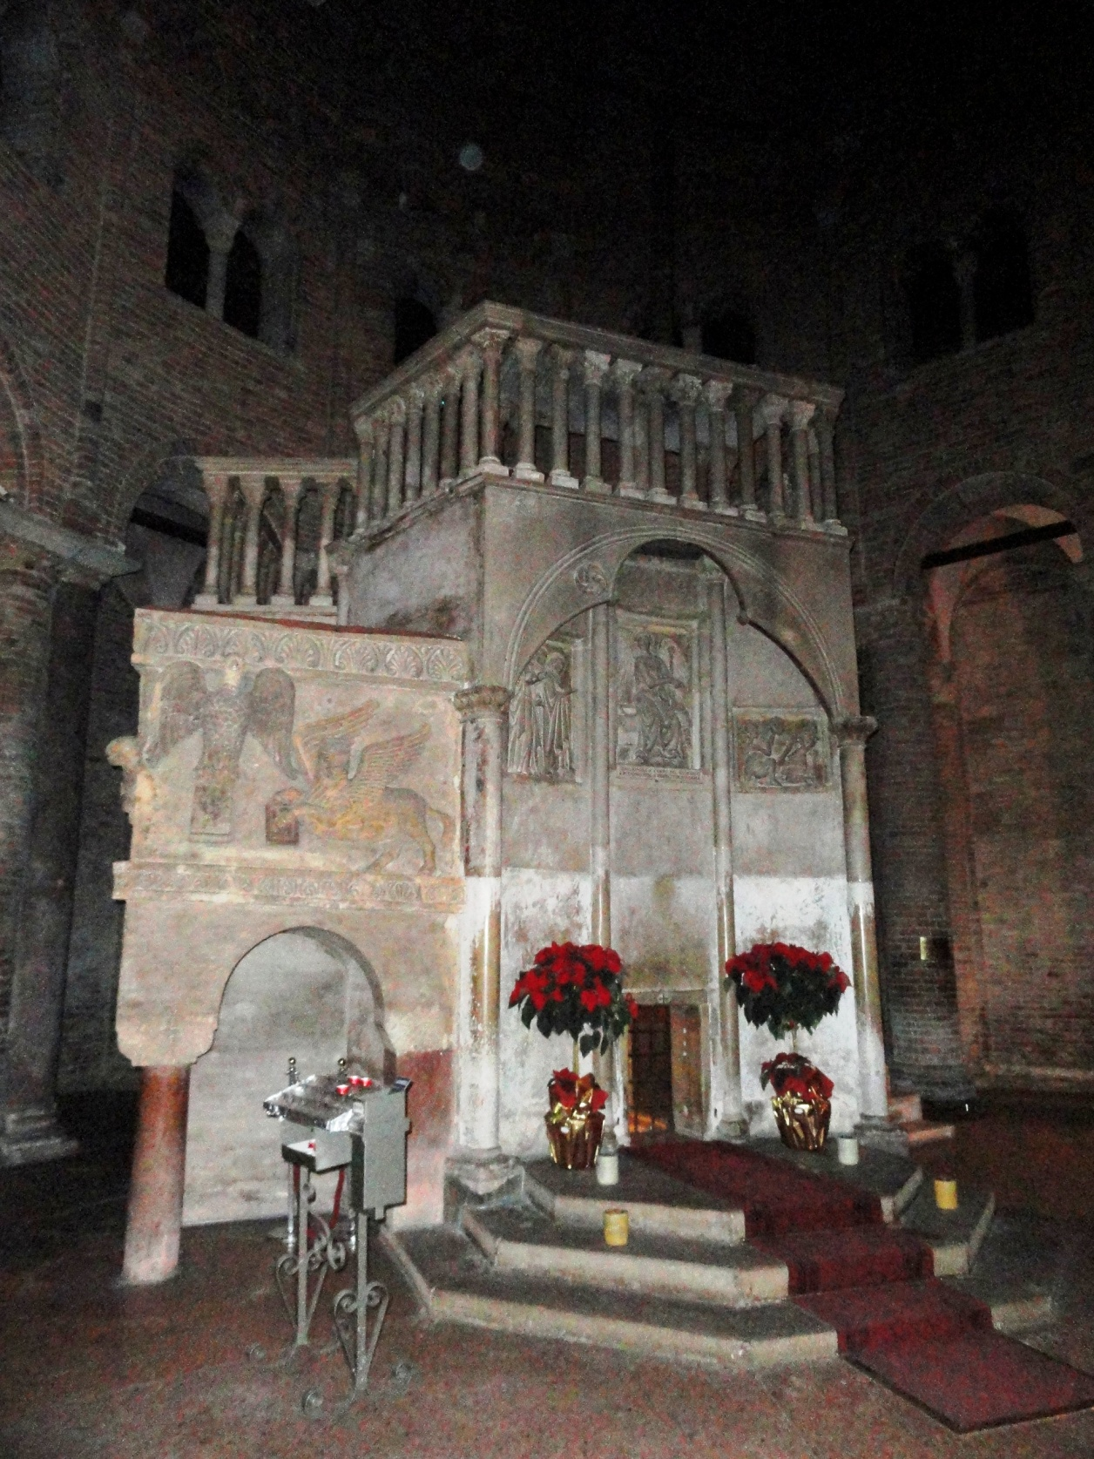
Гроб Господень. Санто Стефано Ротондо. XII в. Болонья

Slide 21
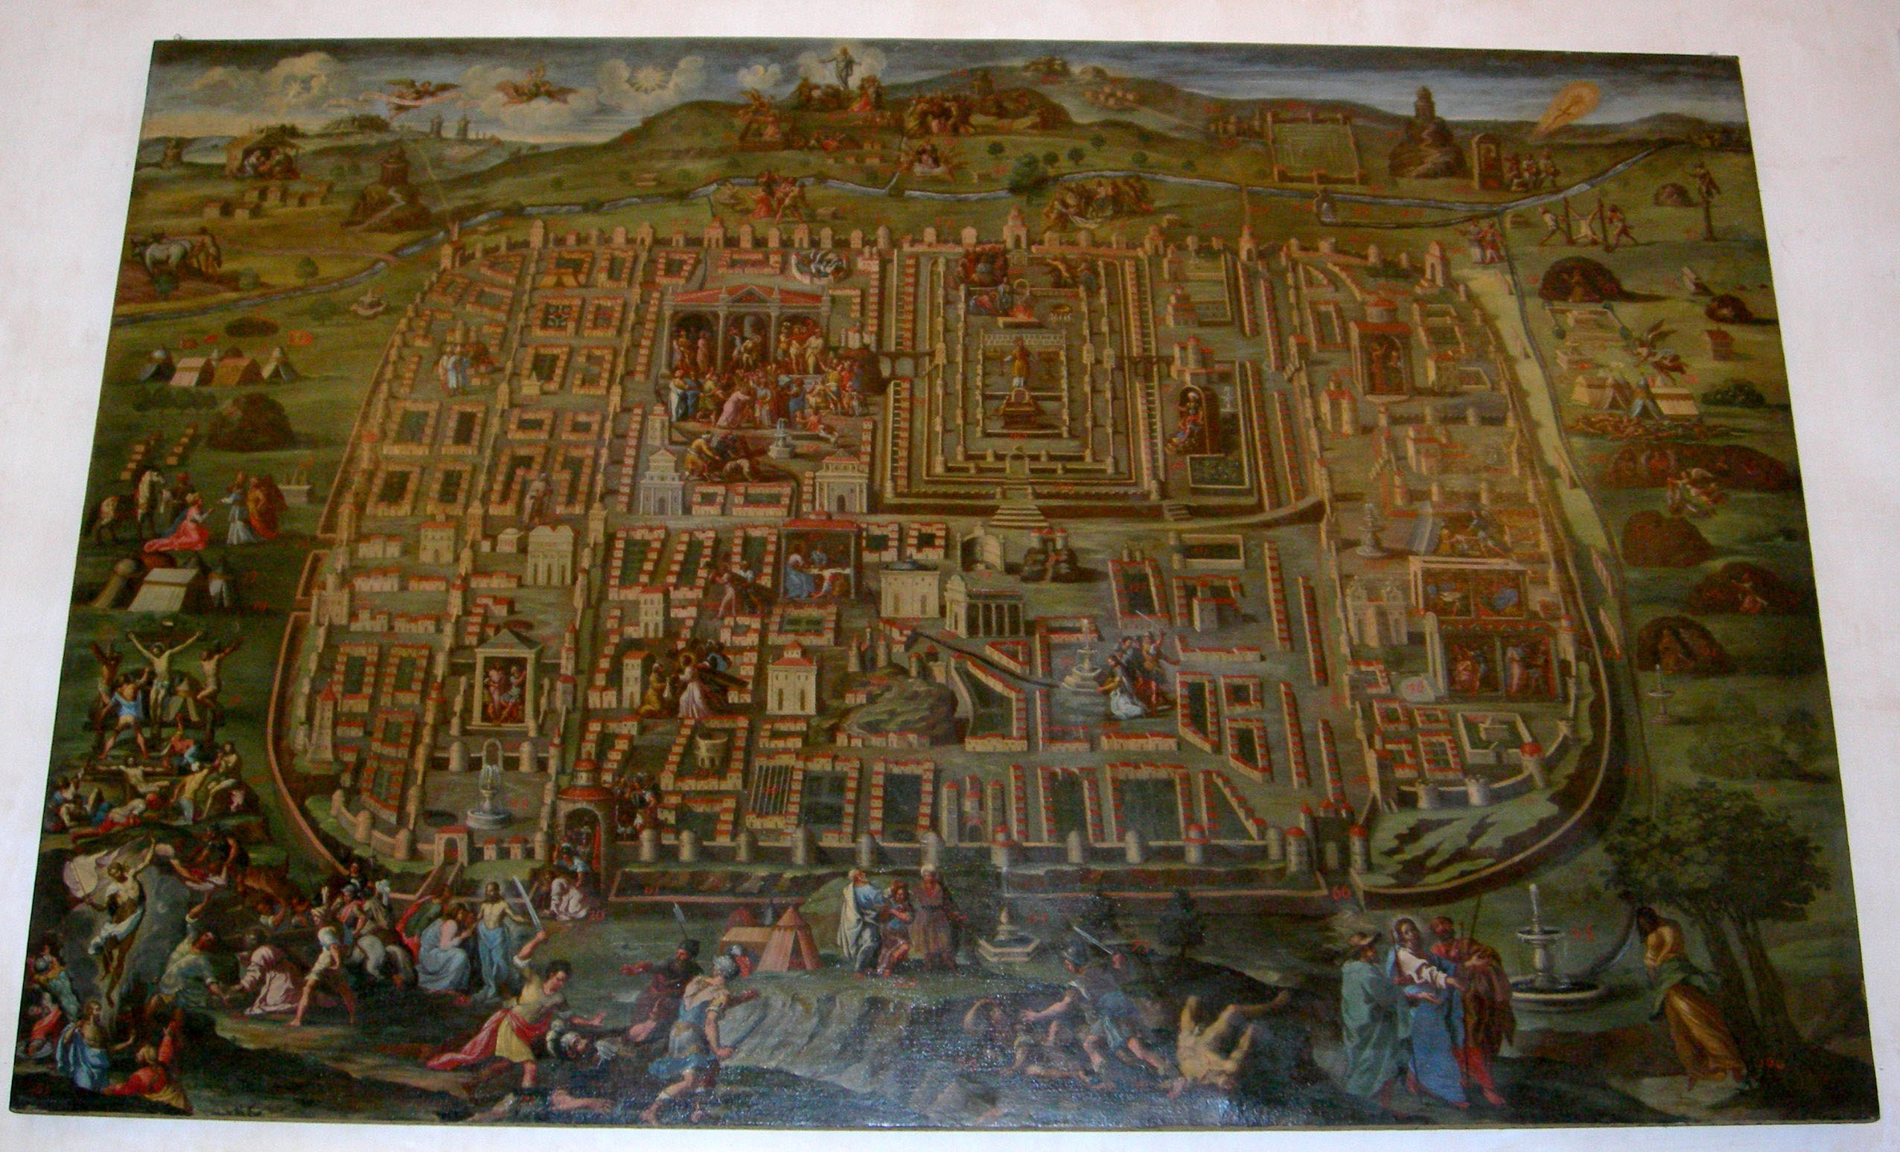
Священная топография Иерусалима.
Одна из первых картин-карт на тему. Рубеж 15-16 вв.
Санто Кроче ин Джерусалеме, Рим

Slide 22
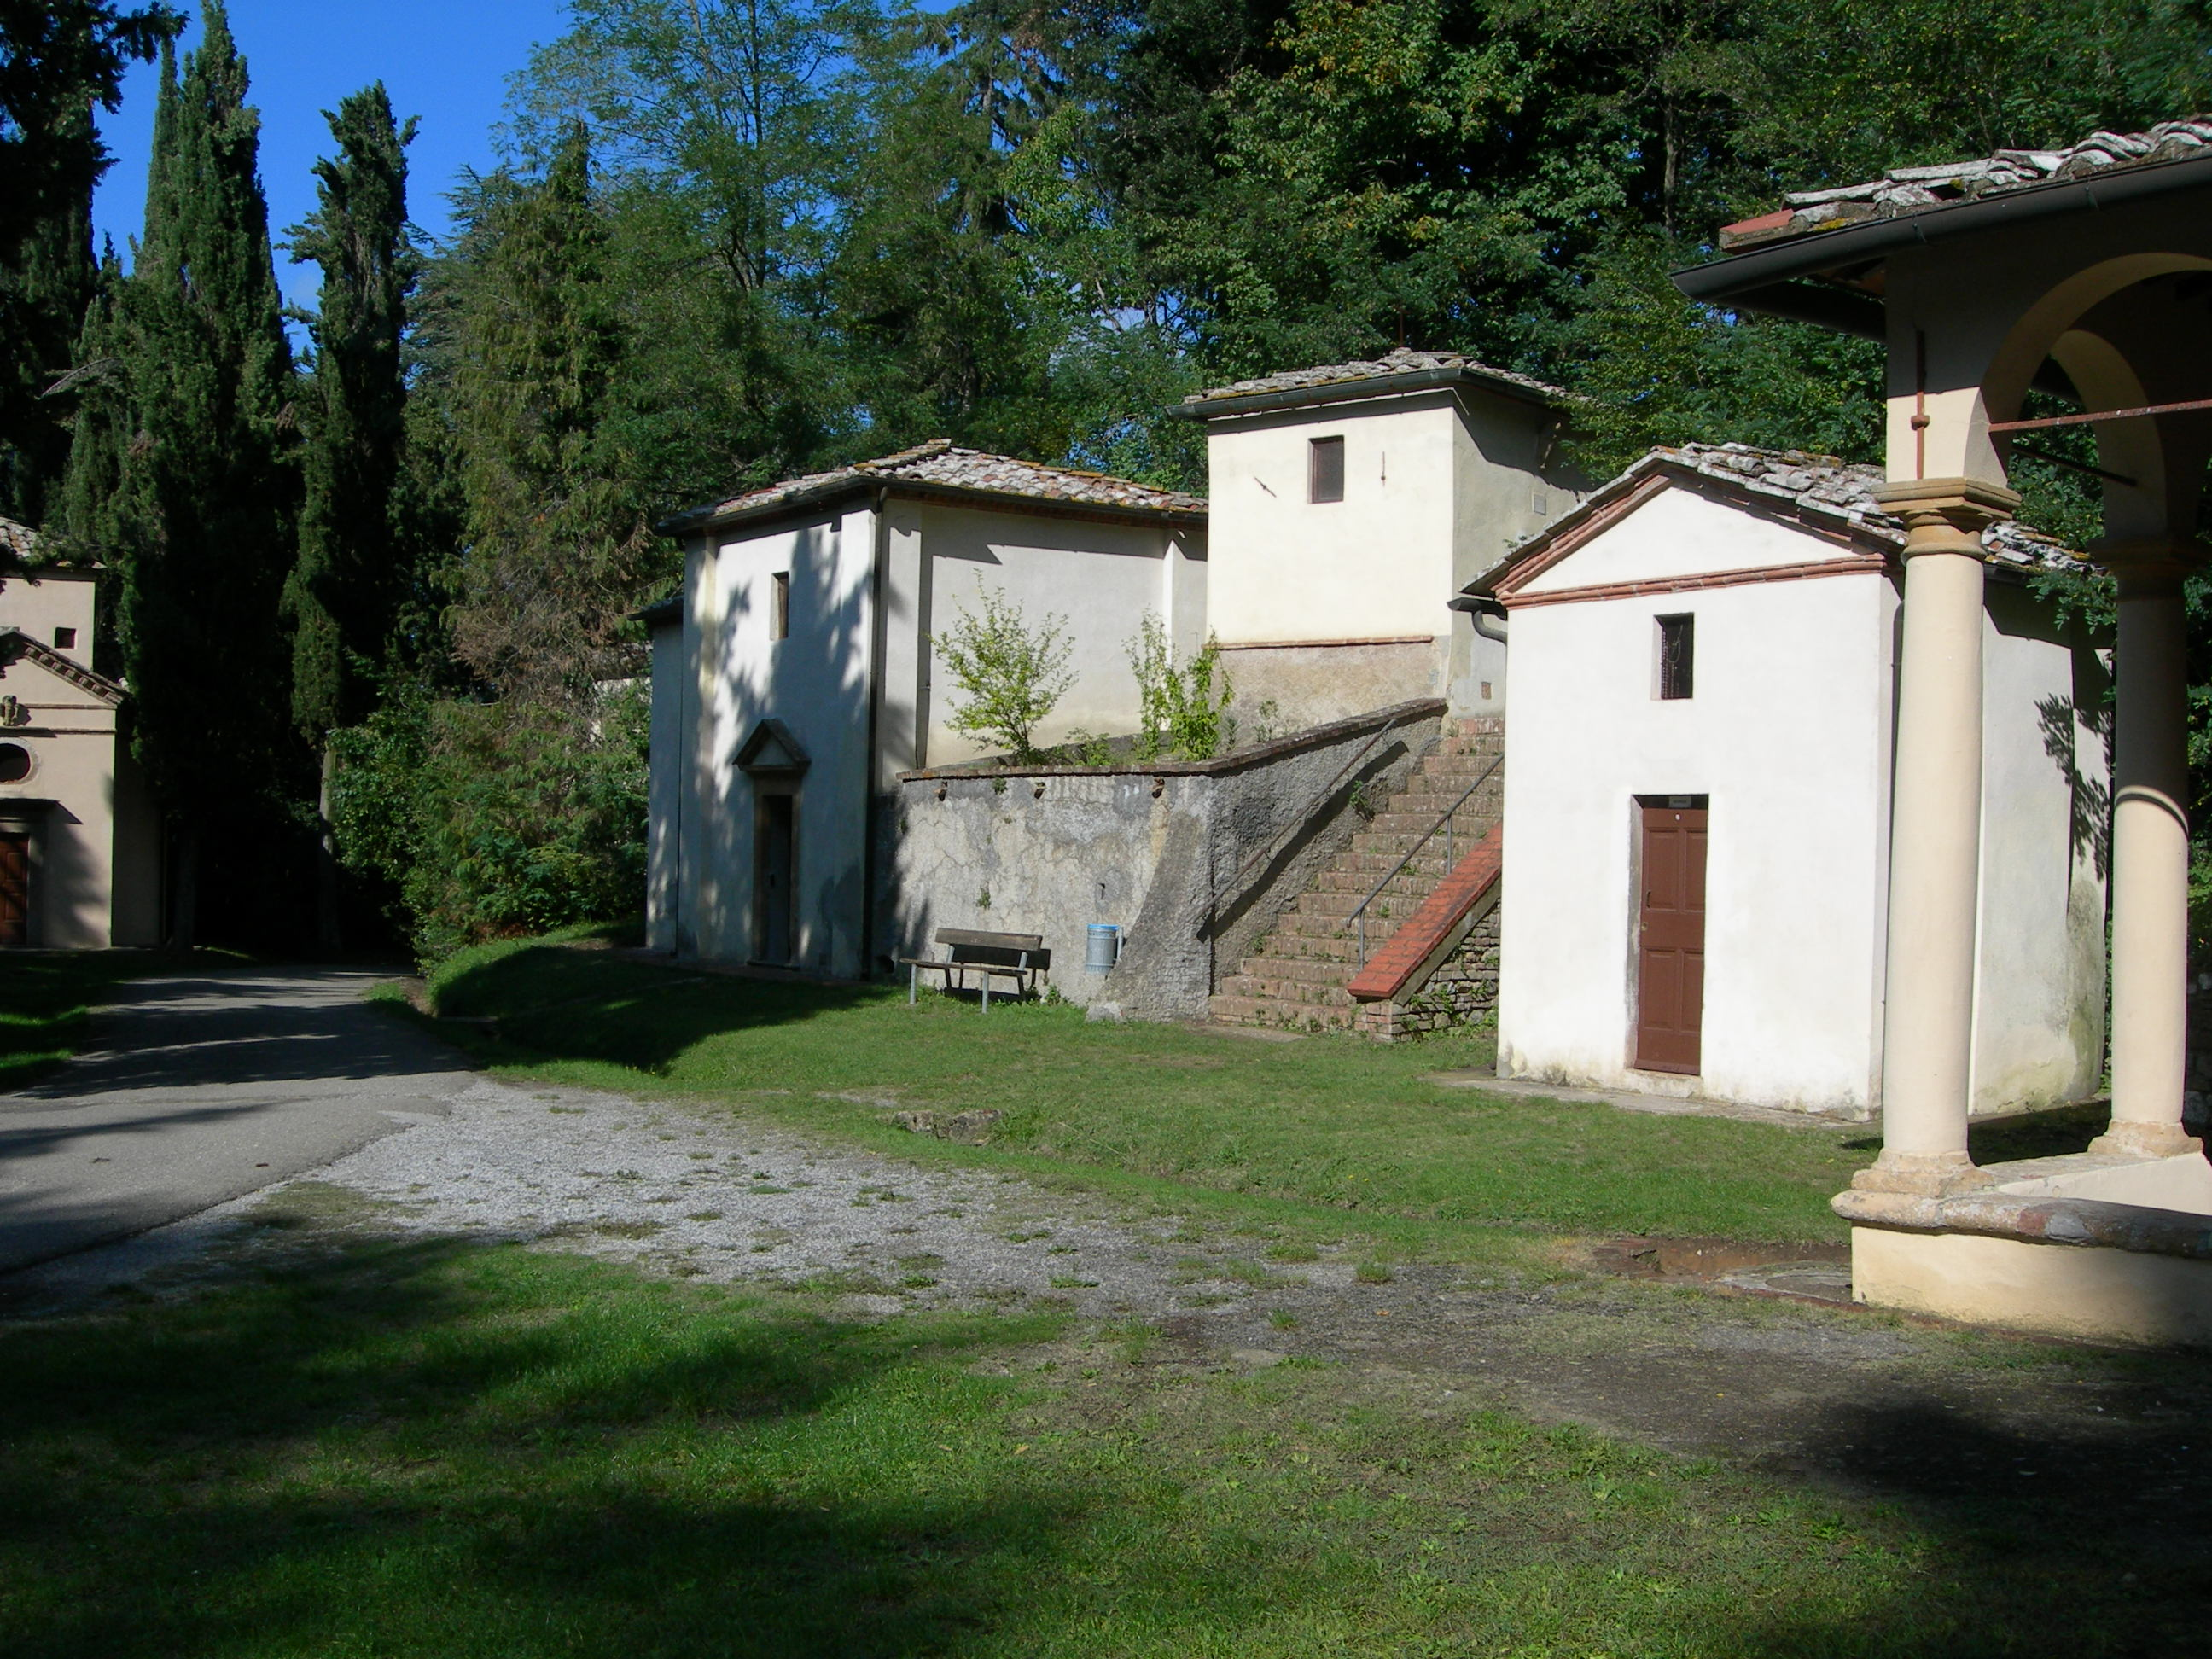
Новый Иерусалим Сан Вивальдо. Начало 16 века. Недалеко от Флоренции

Slide 23
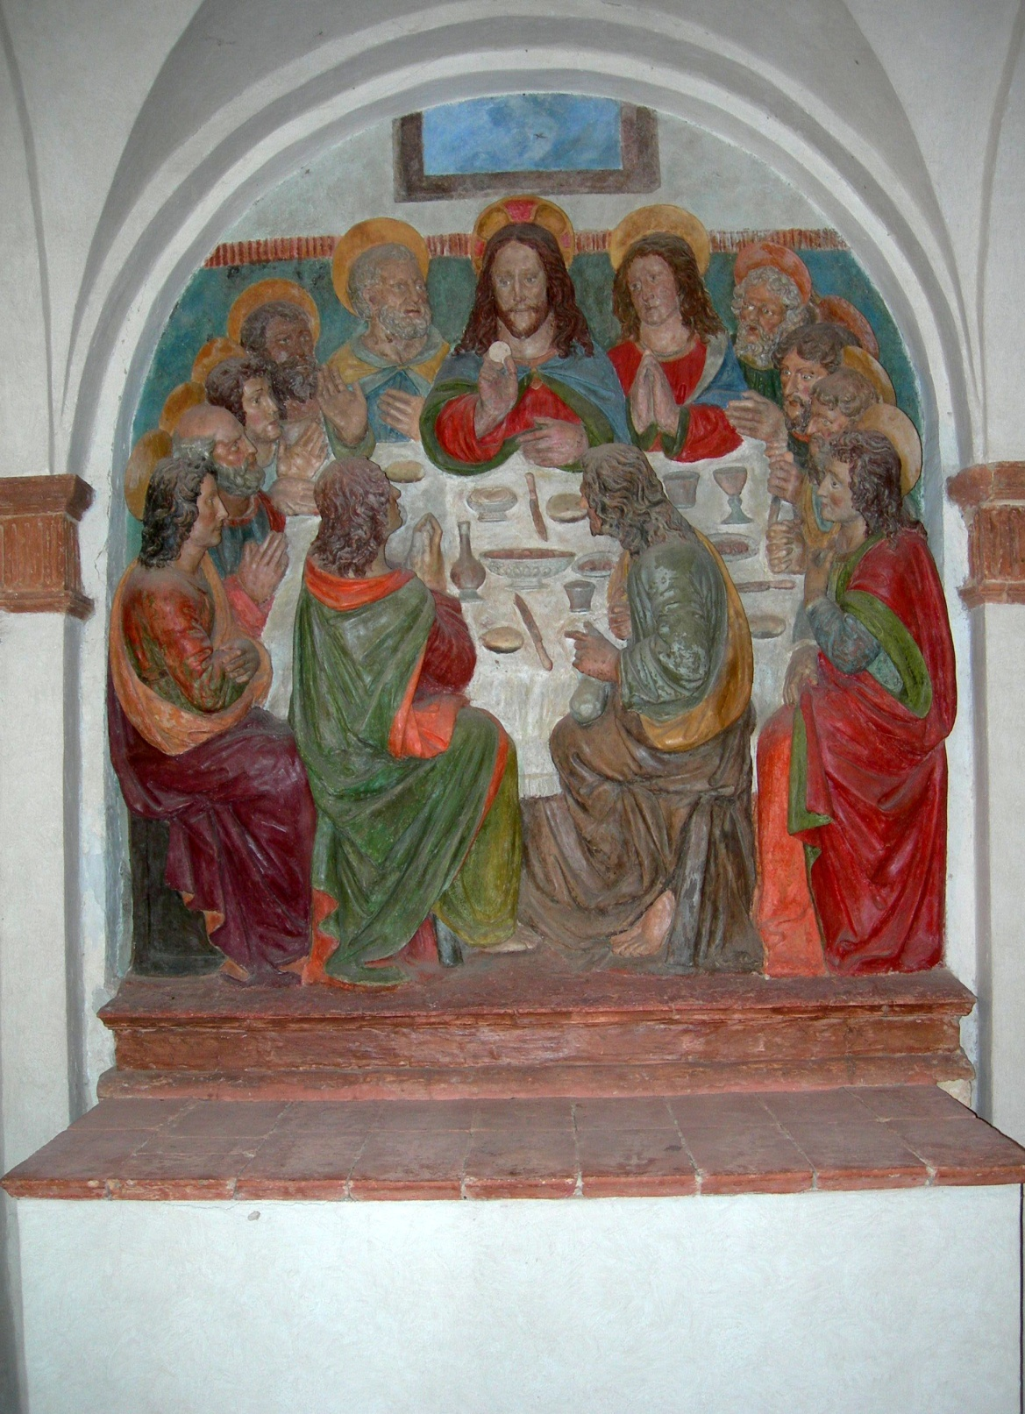
Тайная вечеря.
Капелла Сионской горницы. Сан Вивальдо. Начало XVI в.

Slide 24
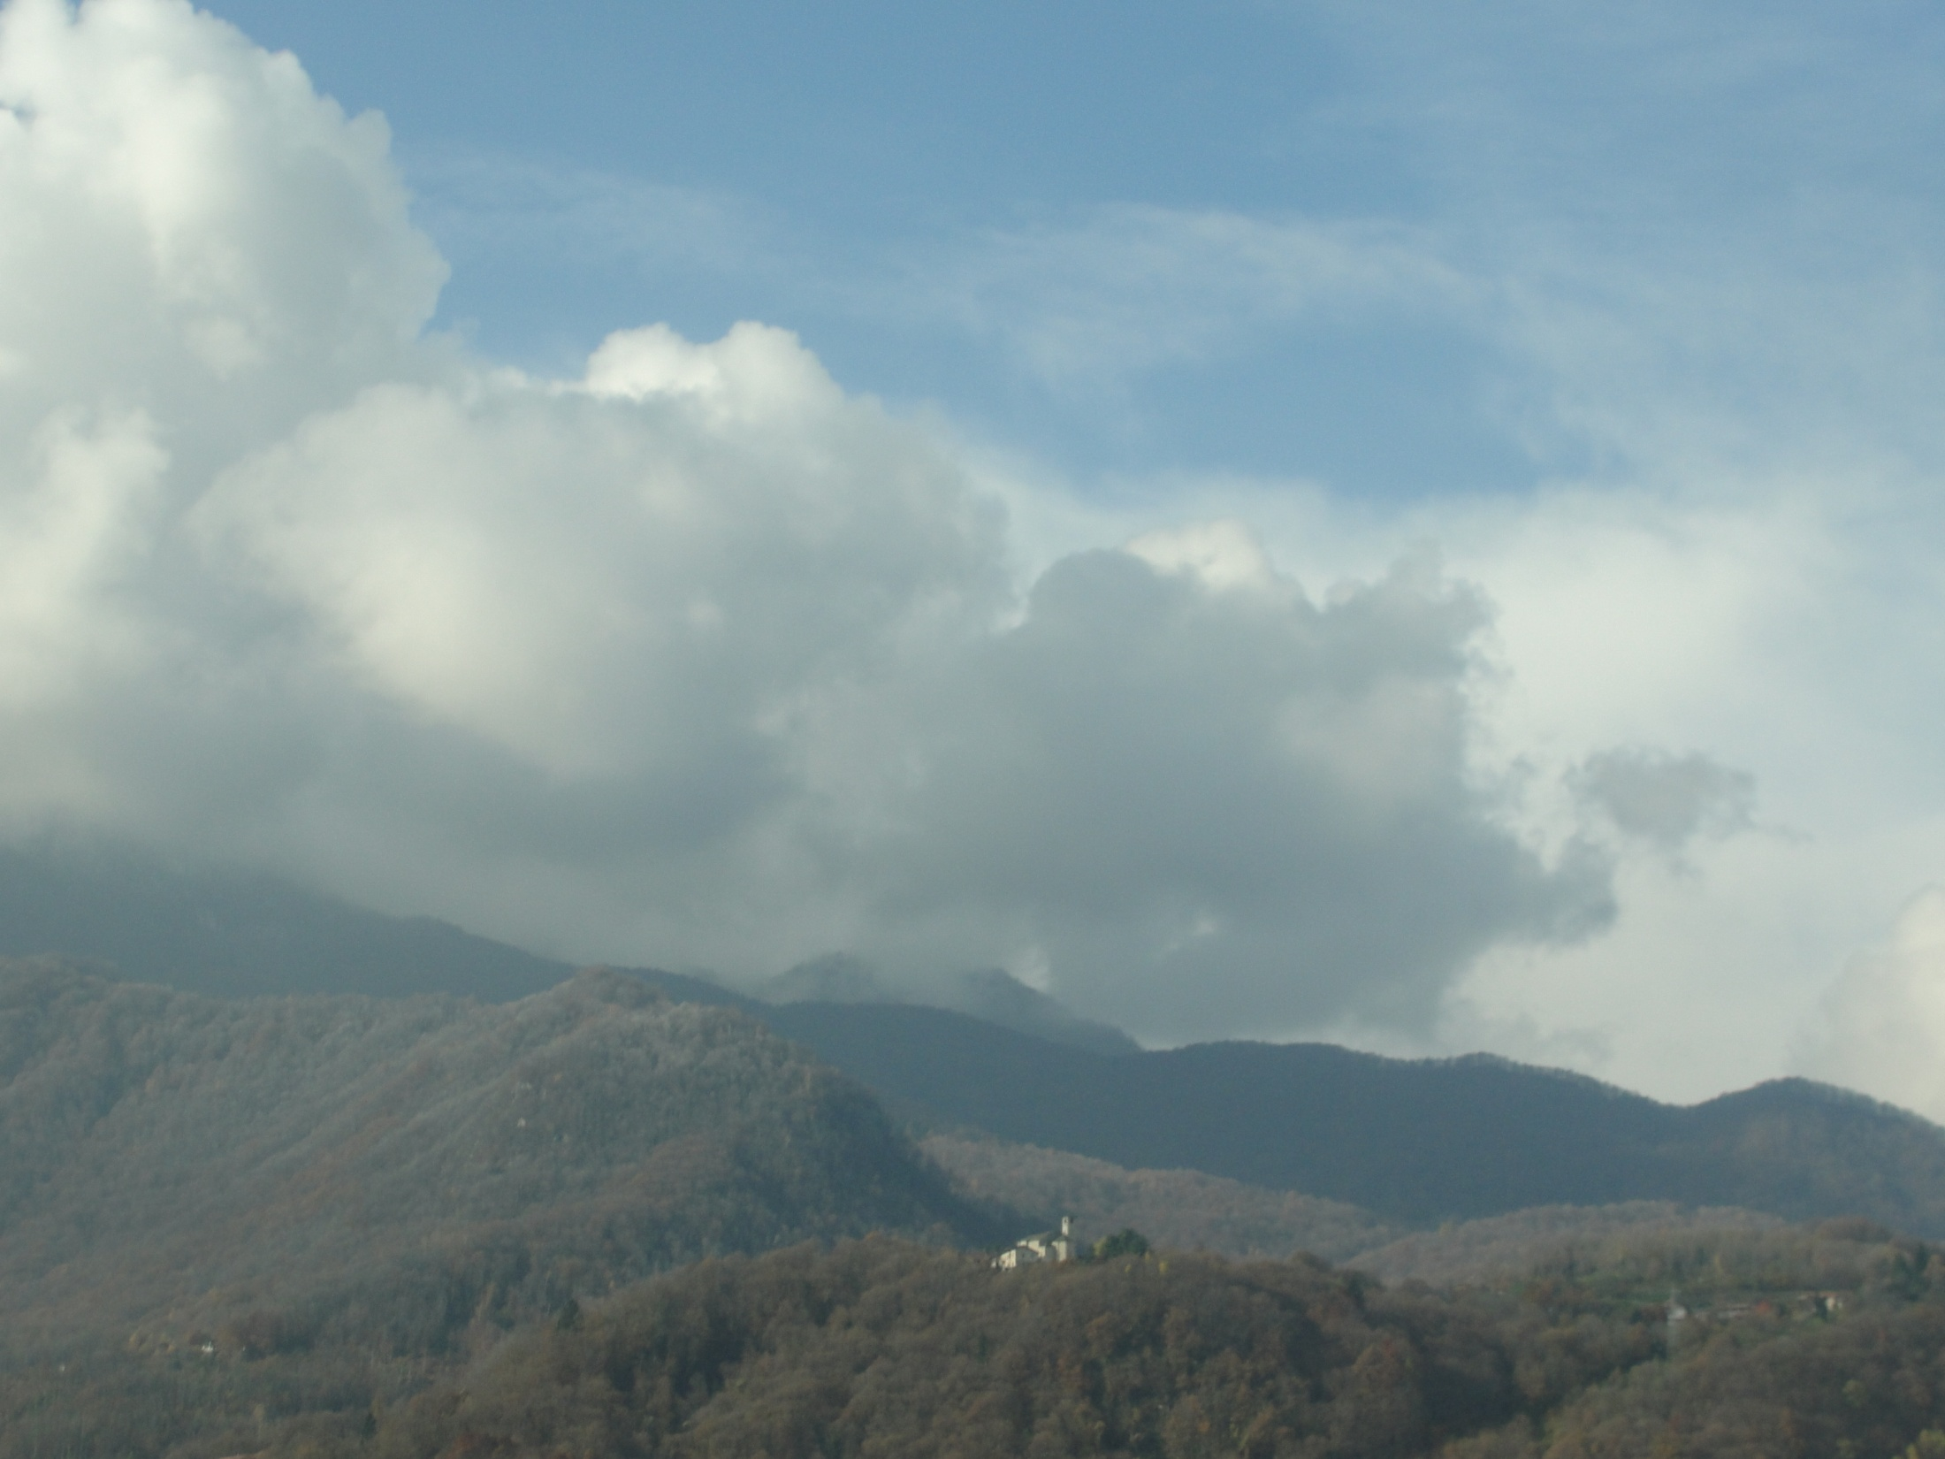

Slide 25
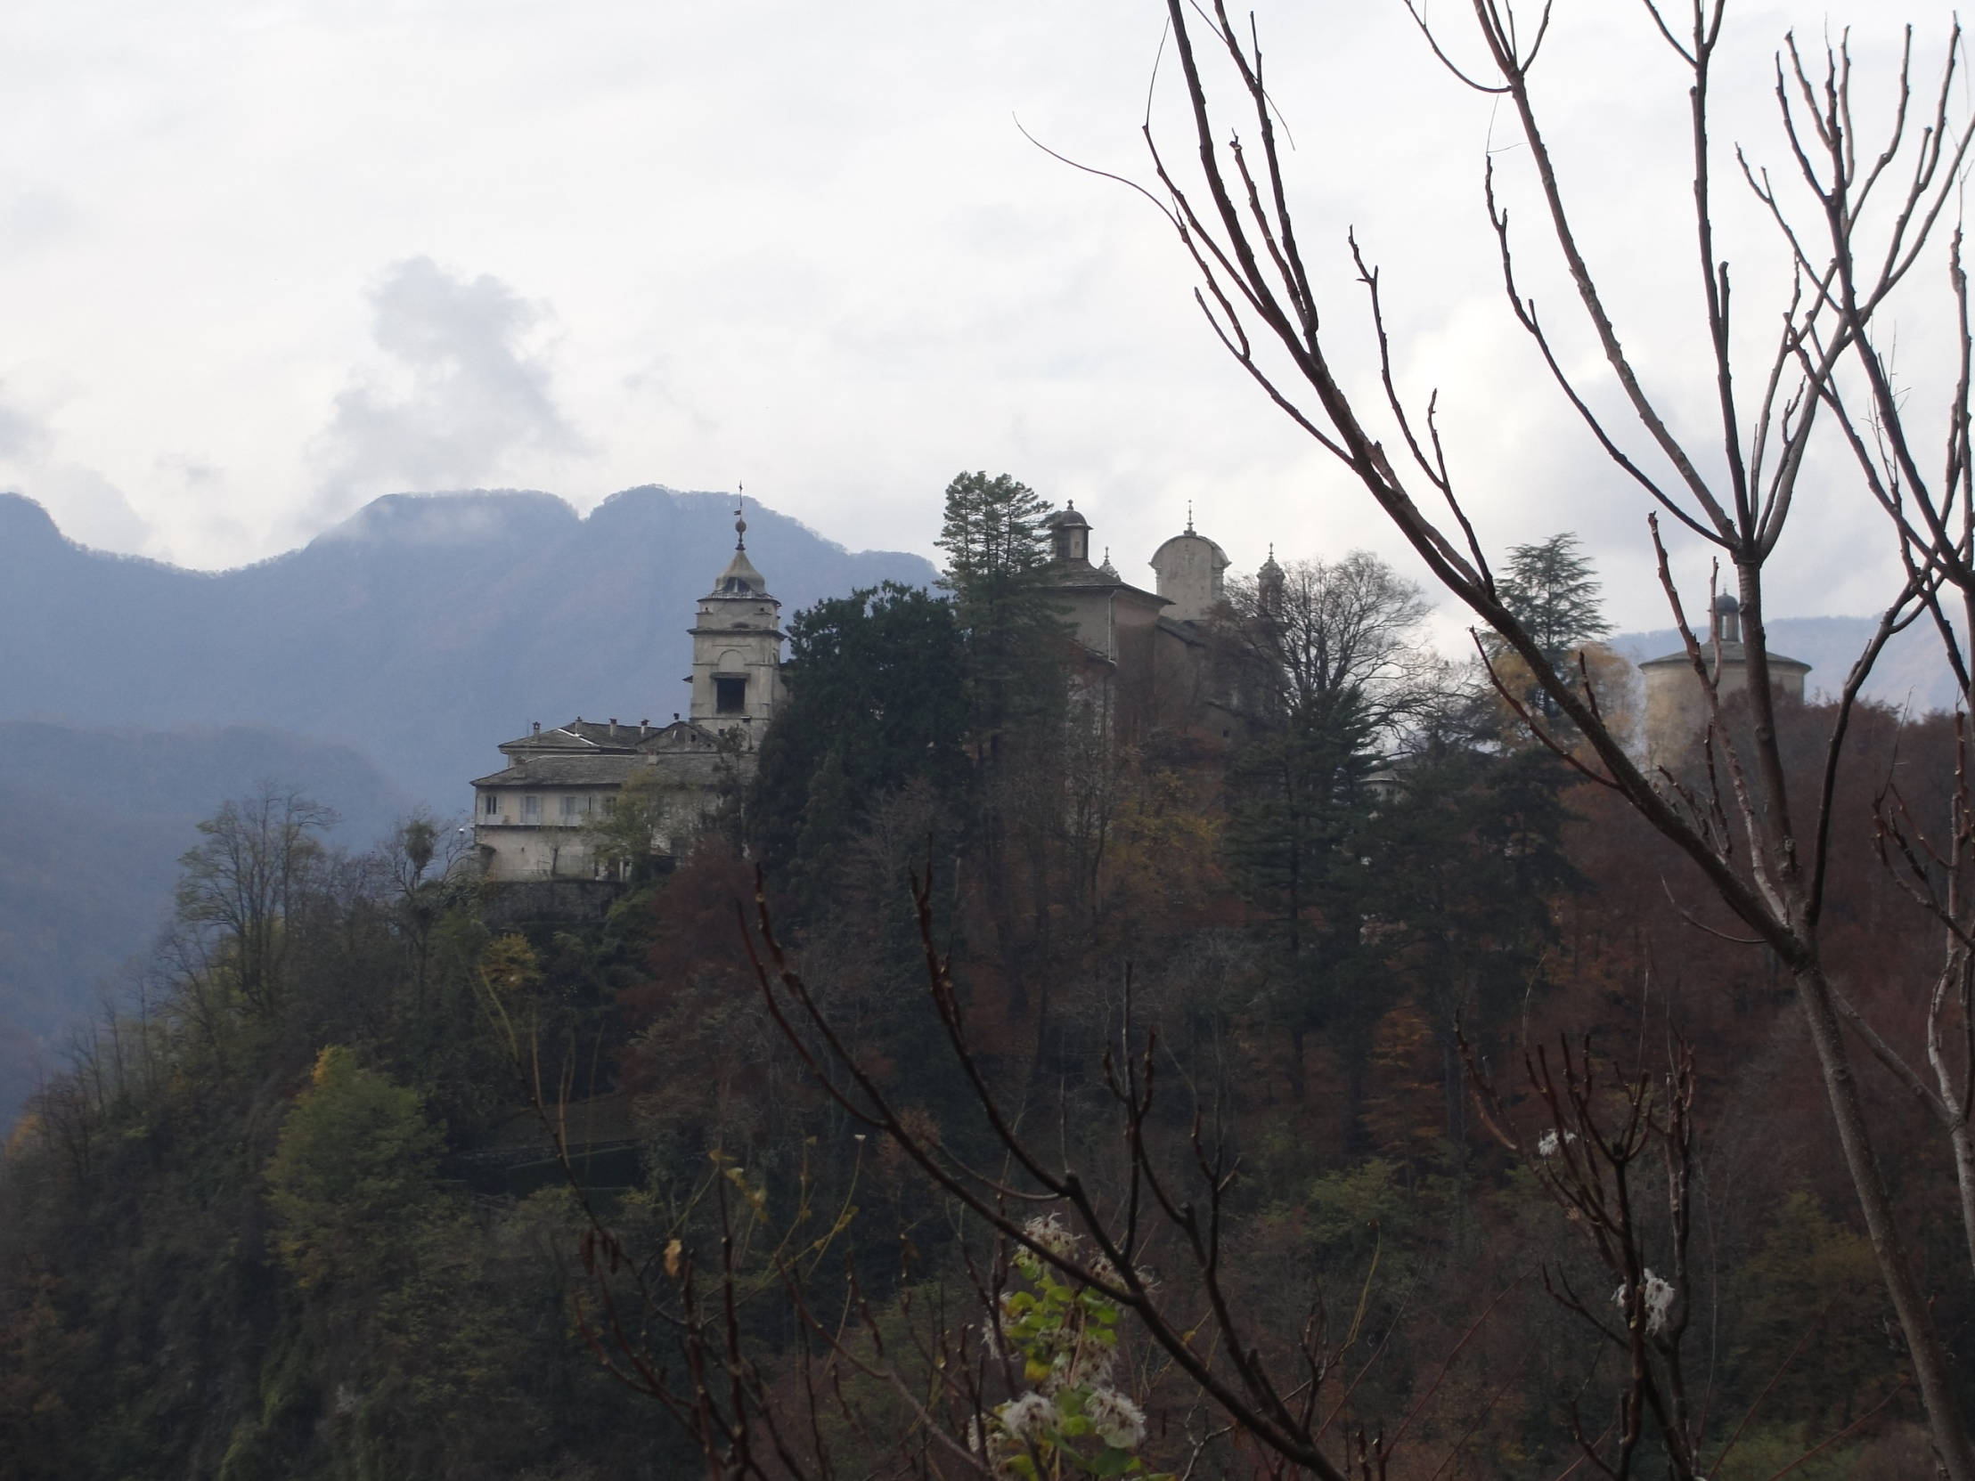

Slide 26
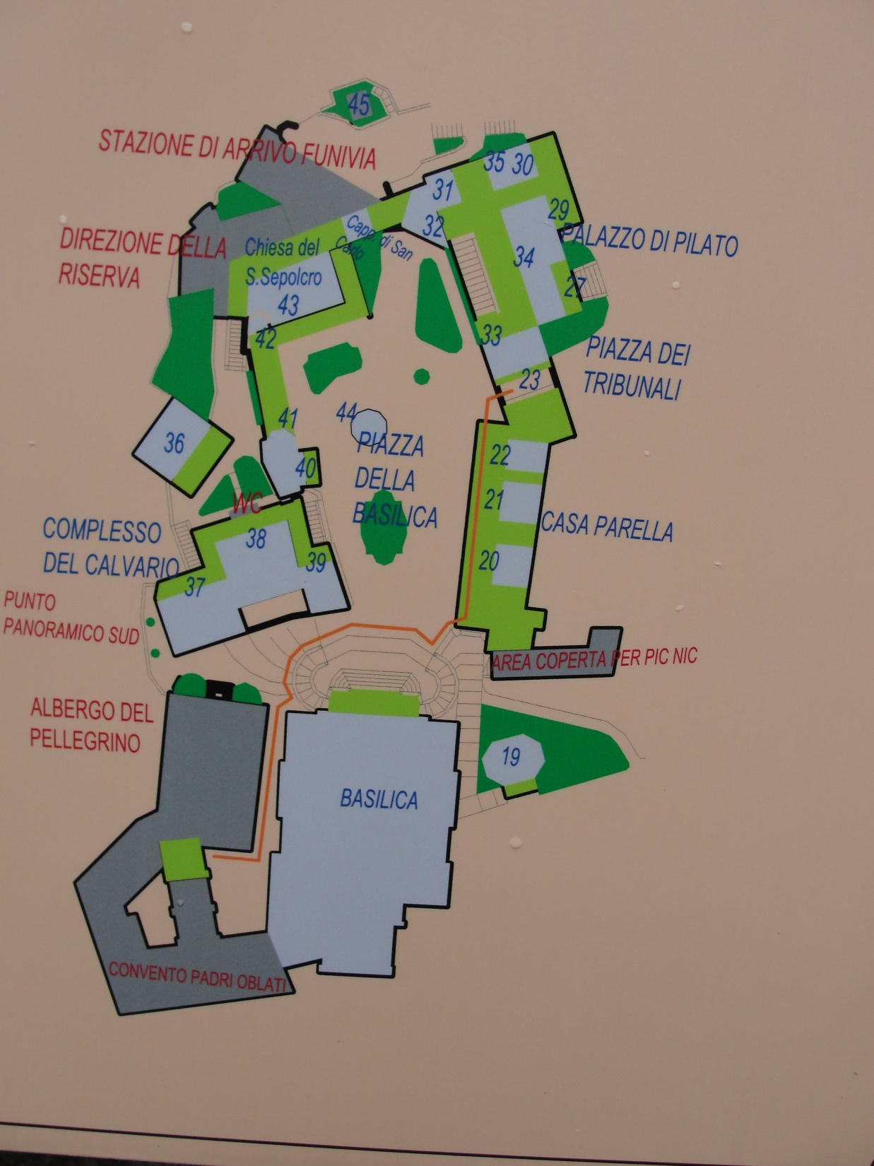
План
Нового Иерусалима в Варалло.
Северная Италия.
16-17 вв.

Slide 27
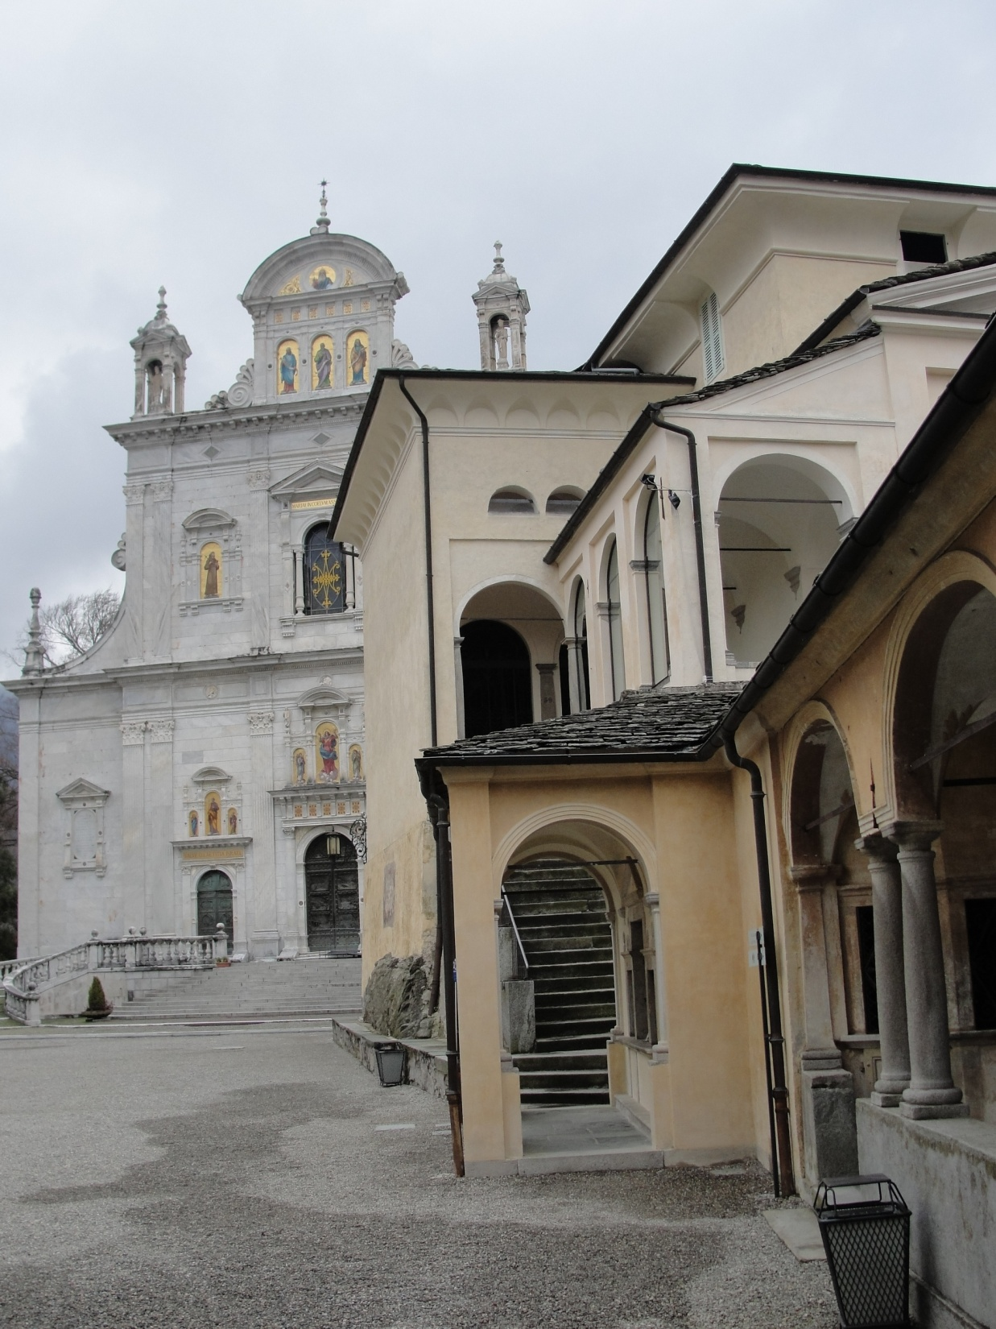
Новый Иерусалим в Варалло. Центральная часть комплекса

Slide 28
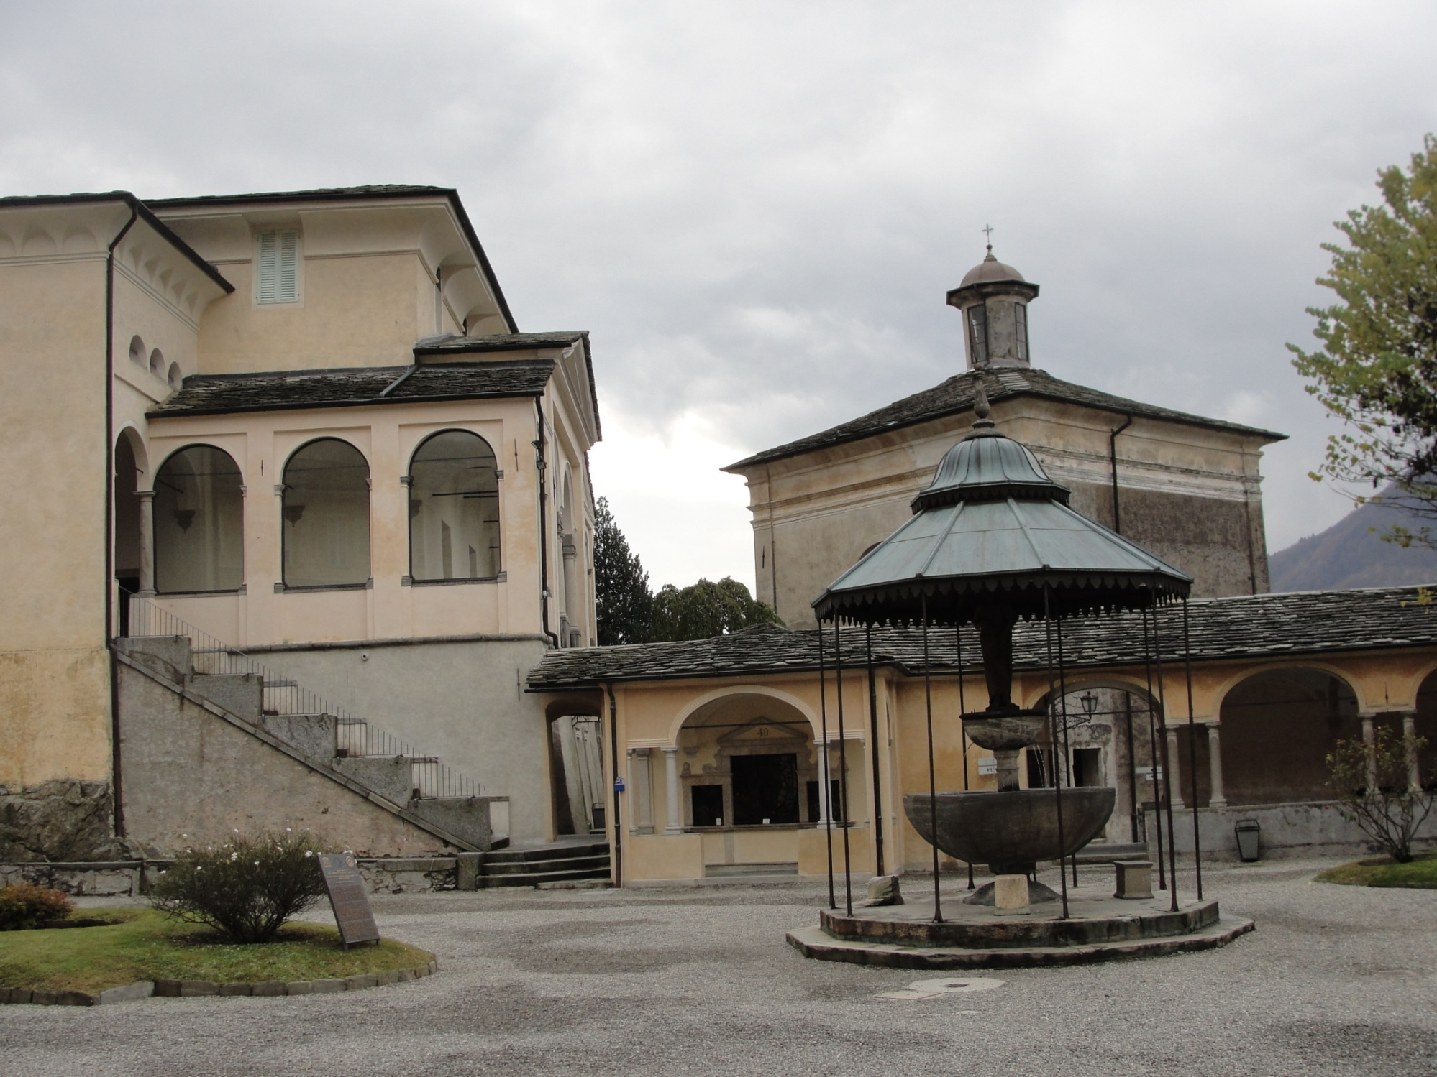
Варалло. Храмы Гроба Господня и Голгофы .
XVI-XVII вв.

Slide 29
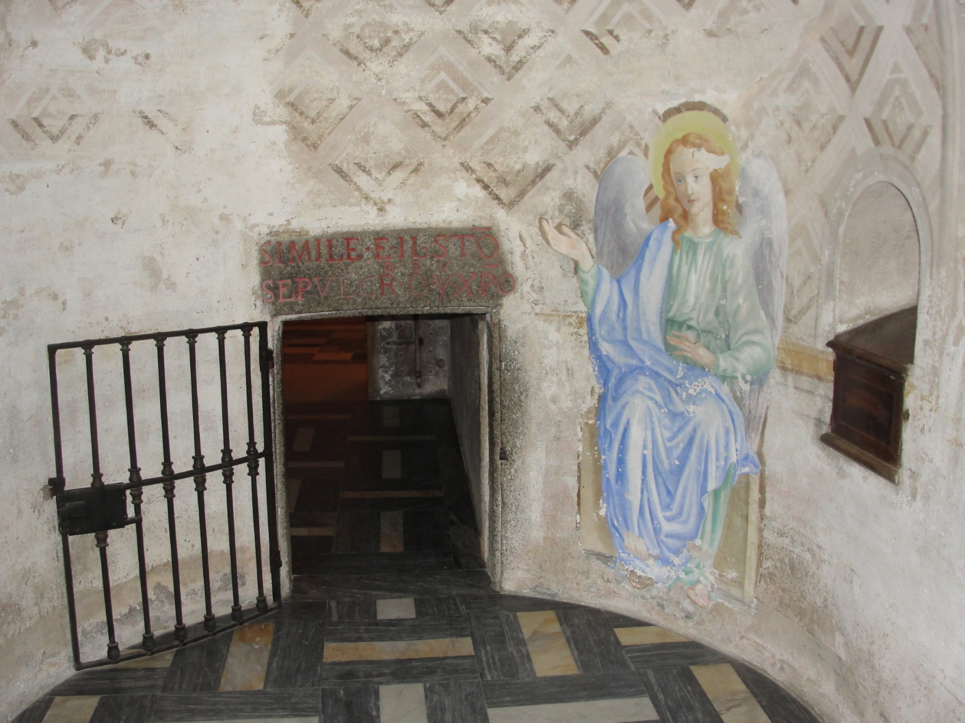
Вход в Гроб Господень.
Новый Иерусалим в Варалло. XVI в.

Slide 30
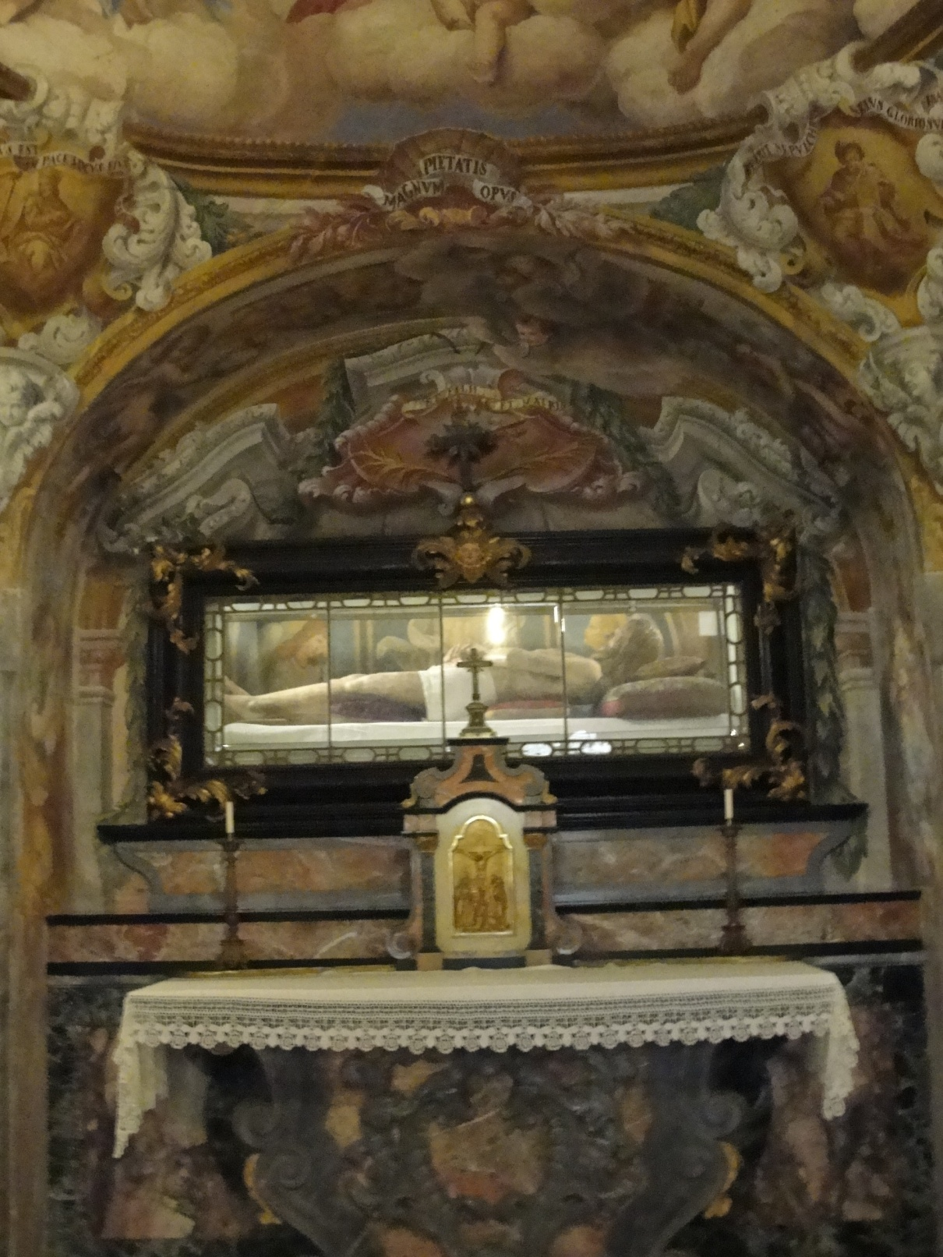
Христос во Гробе. Капелла Гроба Господня. Новый Иерусалим в Варалло. Начало XVI в.

Slide 31
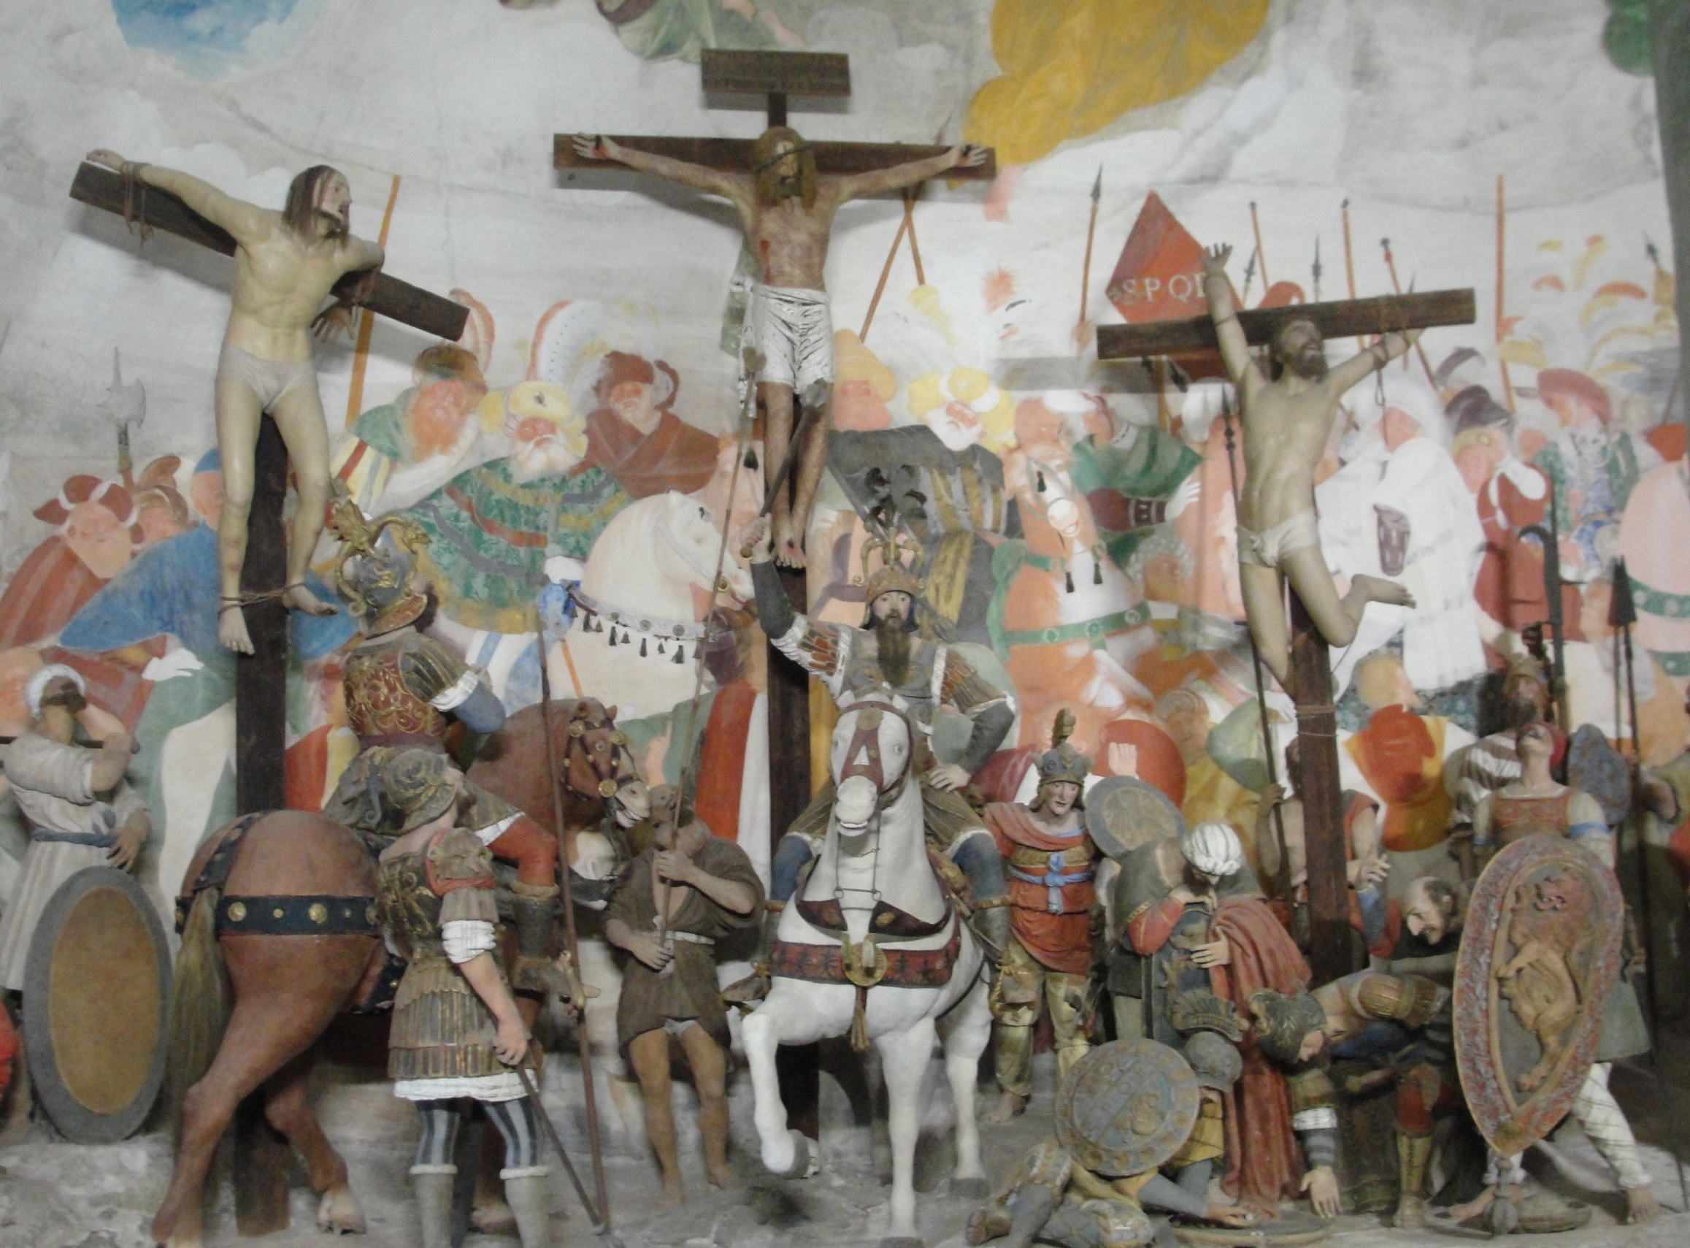

Slide 32
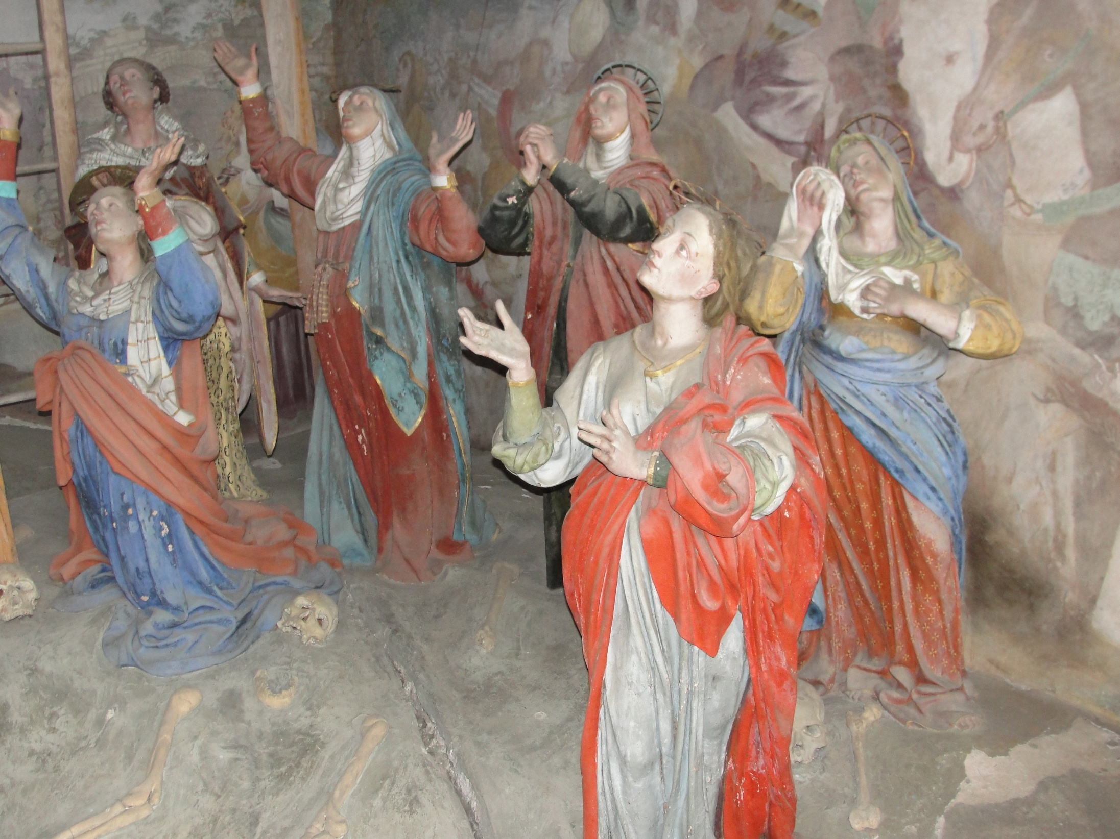

Slide 33
Священная топография Иерусалима.
Одна из первых картин-карт на тему. Рубеж 15-16 вв.
Санто Кроче ин Джерусалеме, Рим

Slide 34
Новый Иерусалим Сан Вивальдо. Начало 16 века. Недалеко от Флоренции

Slide 35
Тайная вечеря.
Капелла Сионской горницы. Сан Вивальдо. Начало XVI в.

Slide 38
План
Нового Иерусалима в Варалло.
Северная Италия.
16-17 вв.

Slide 39
Новый Иерусалим в Варалло. Центральная часть комплекса

Slide 40
Варалло. Храмы Гроба Господня и Голгофы .
XVI-XVII вв.

Slide 41
Вход в Гроб Господень.
Новый Иерусалим в Варалло. XVI в.

Slide 42
Христос во Гробе. Капелла Гроба Господня. Новый Иерусалим в Варалло. Начало XVI в.

Slide 45
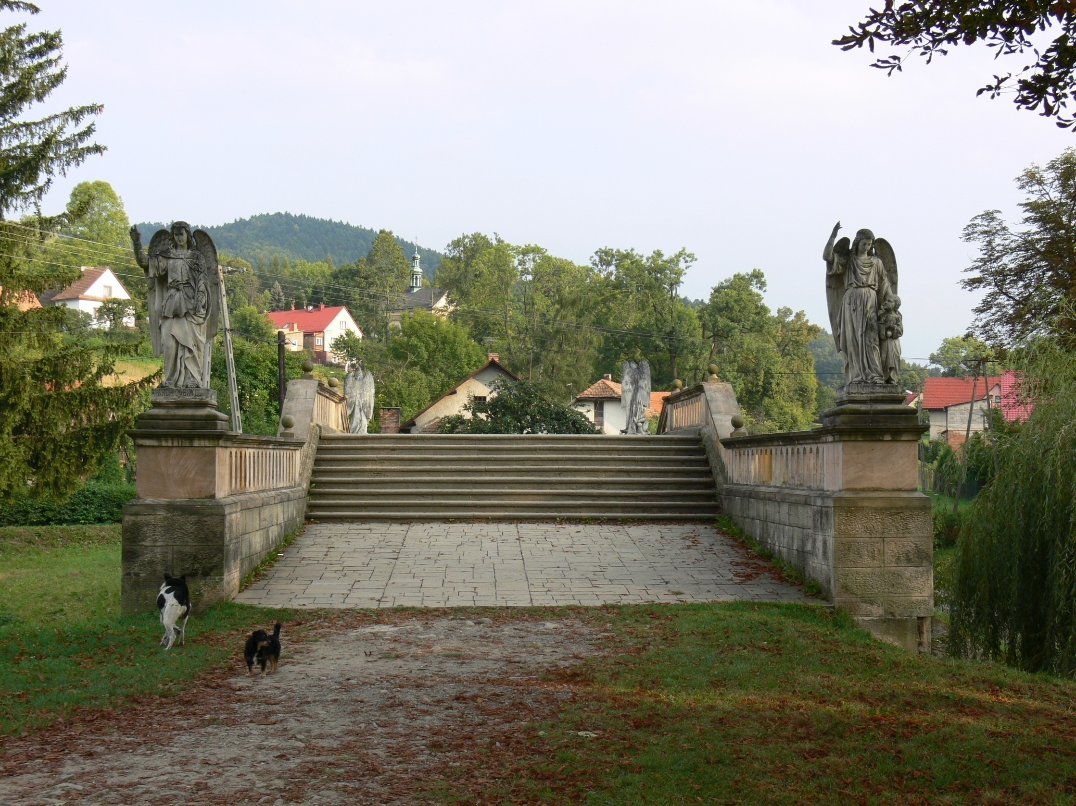
Новый Иерусалим - Кальвария Зебжидовска
около Кракова. XVII в.

Slide 46
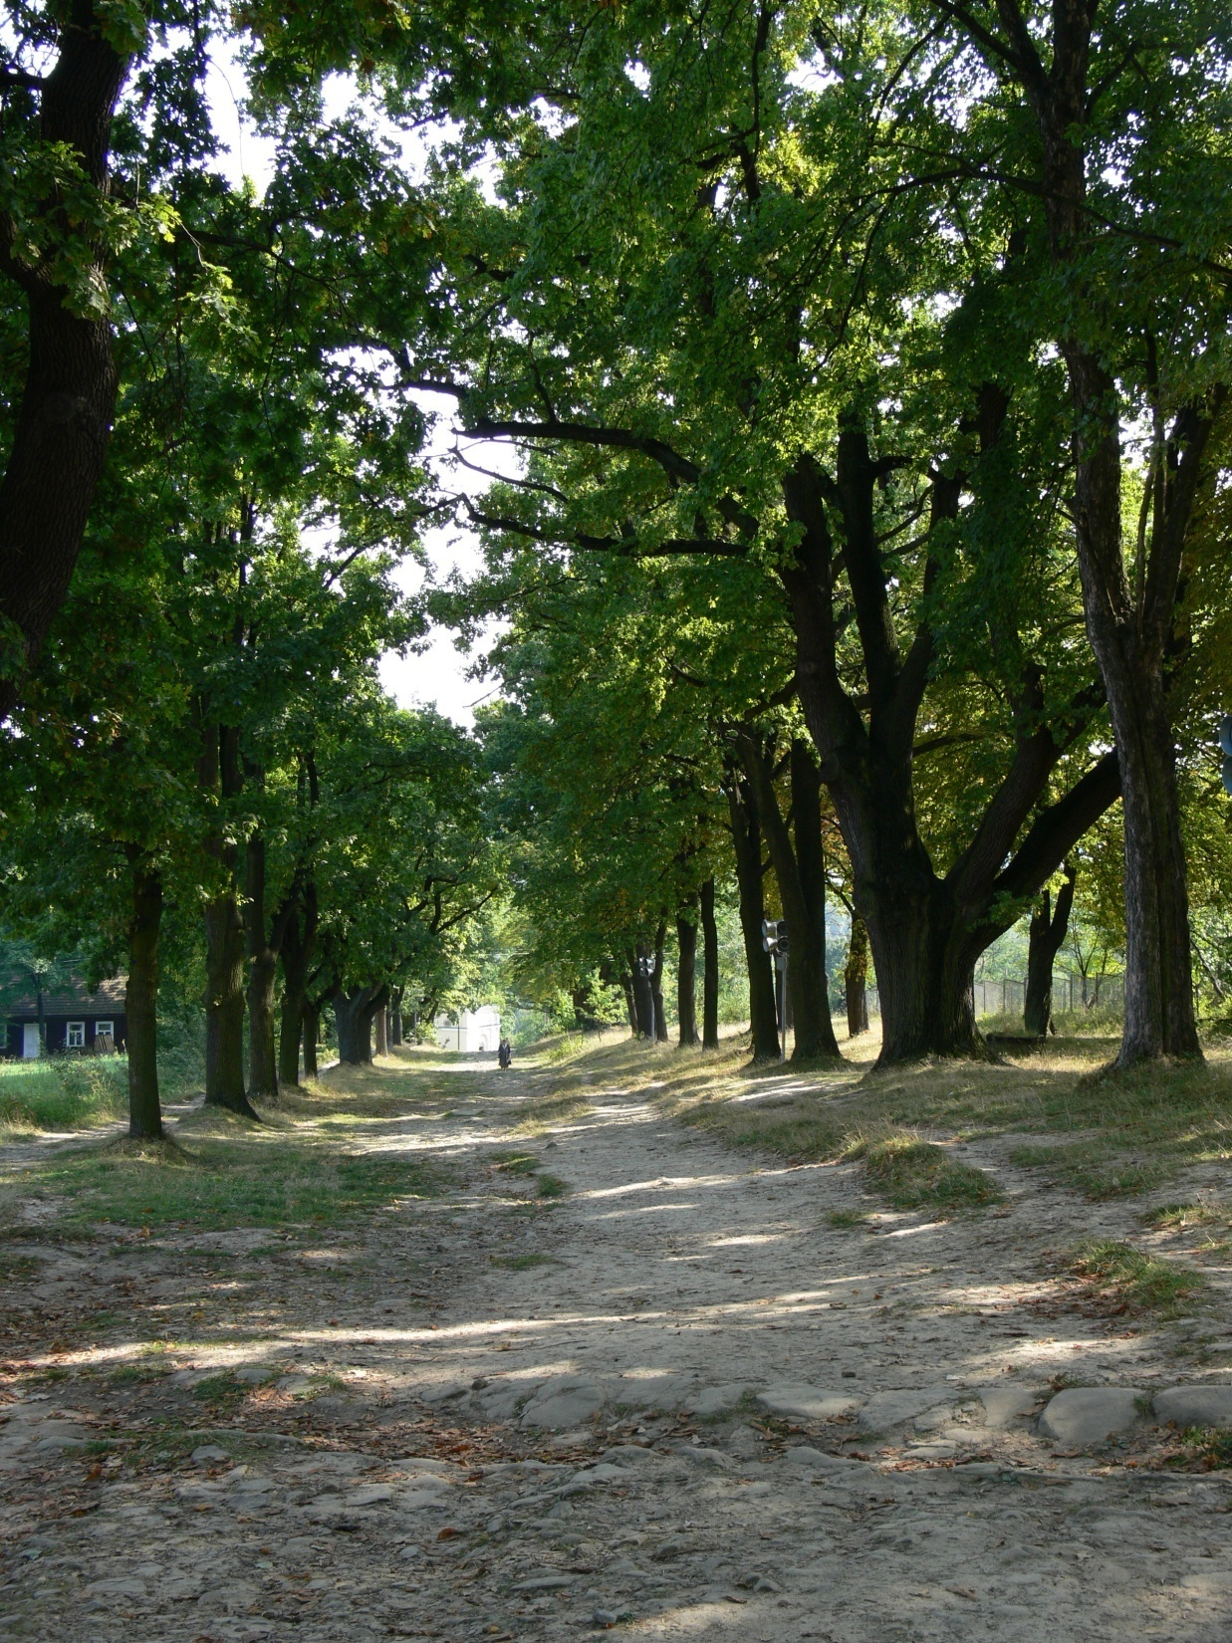
Крестный путь
(Via Dolorosa).
Кальвария Зебжидовска

Slide 47
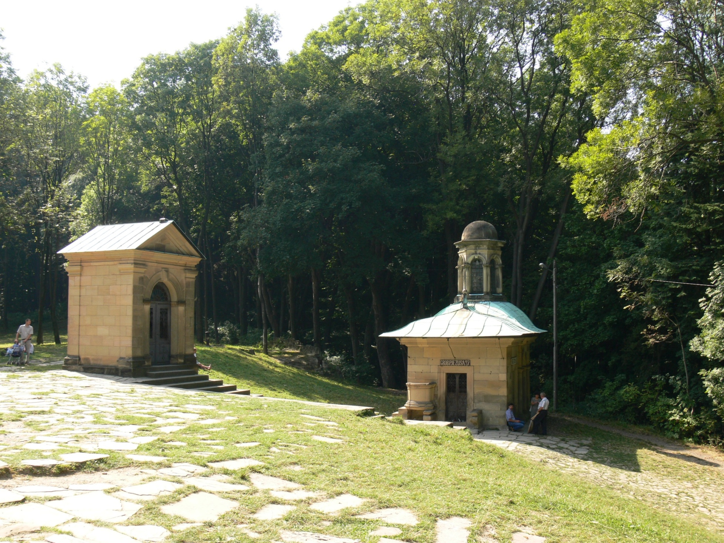
Гроб Господень и место Плача Богородицы

Slide 48
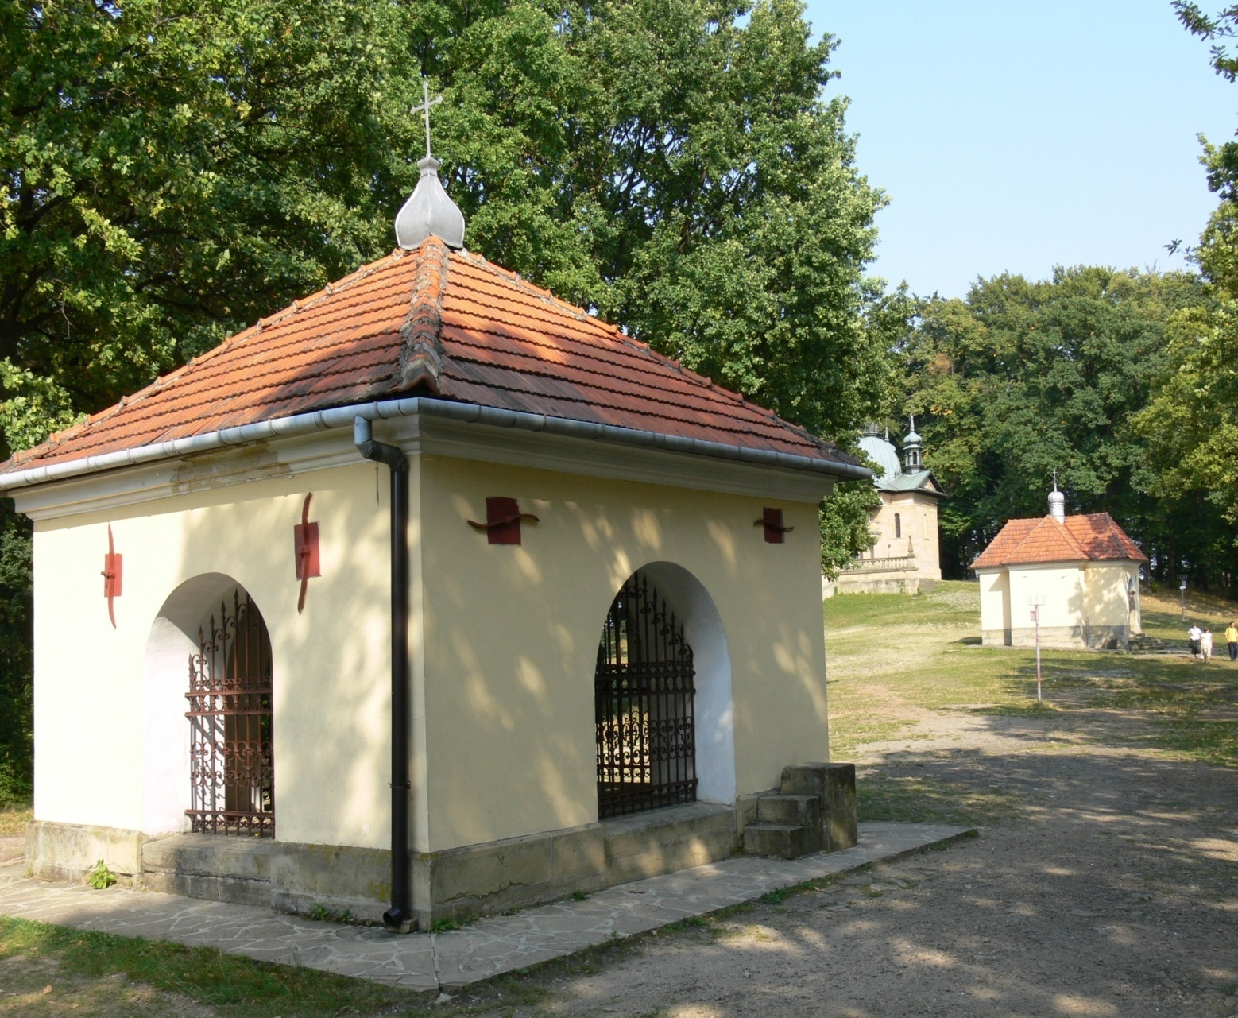
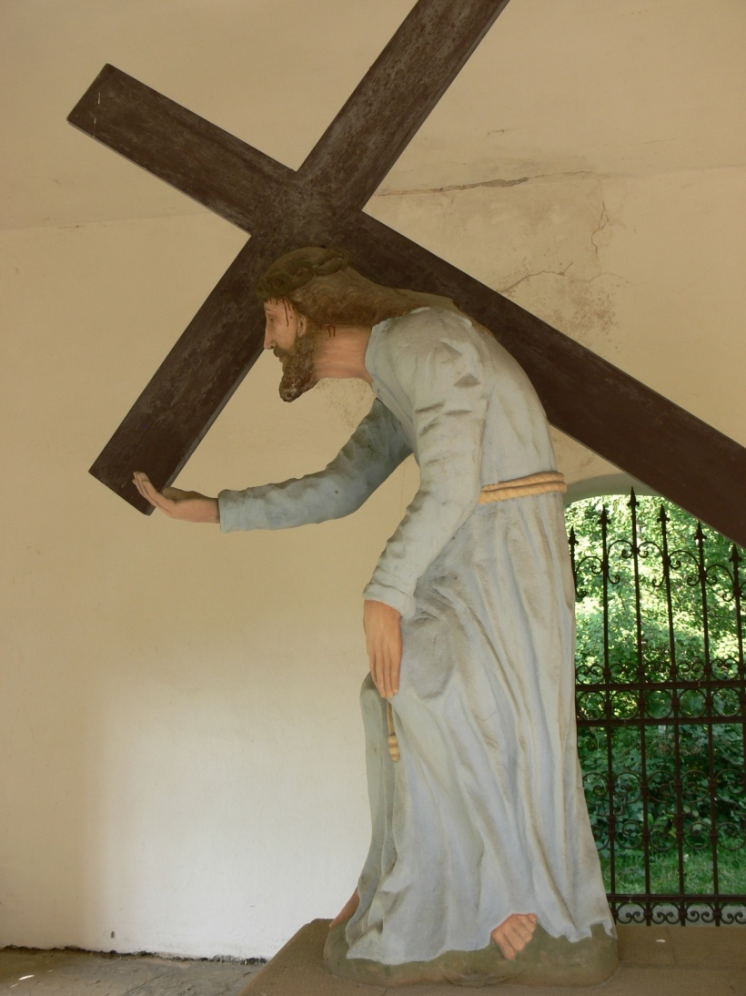
Крестный путь с капеллами-стациями

Slide 49
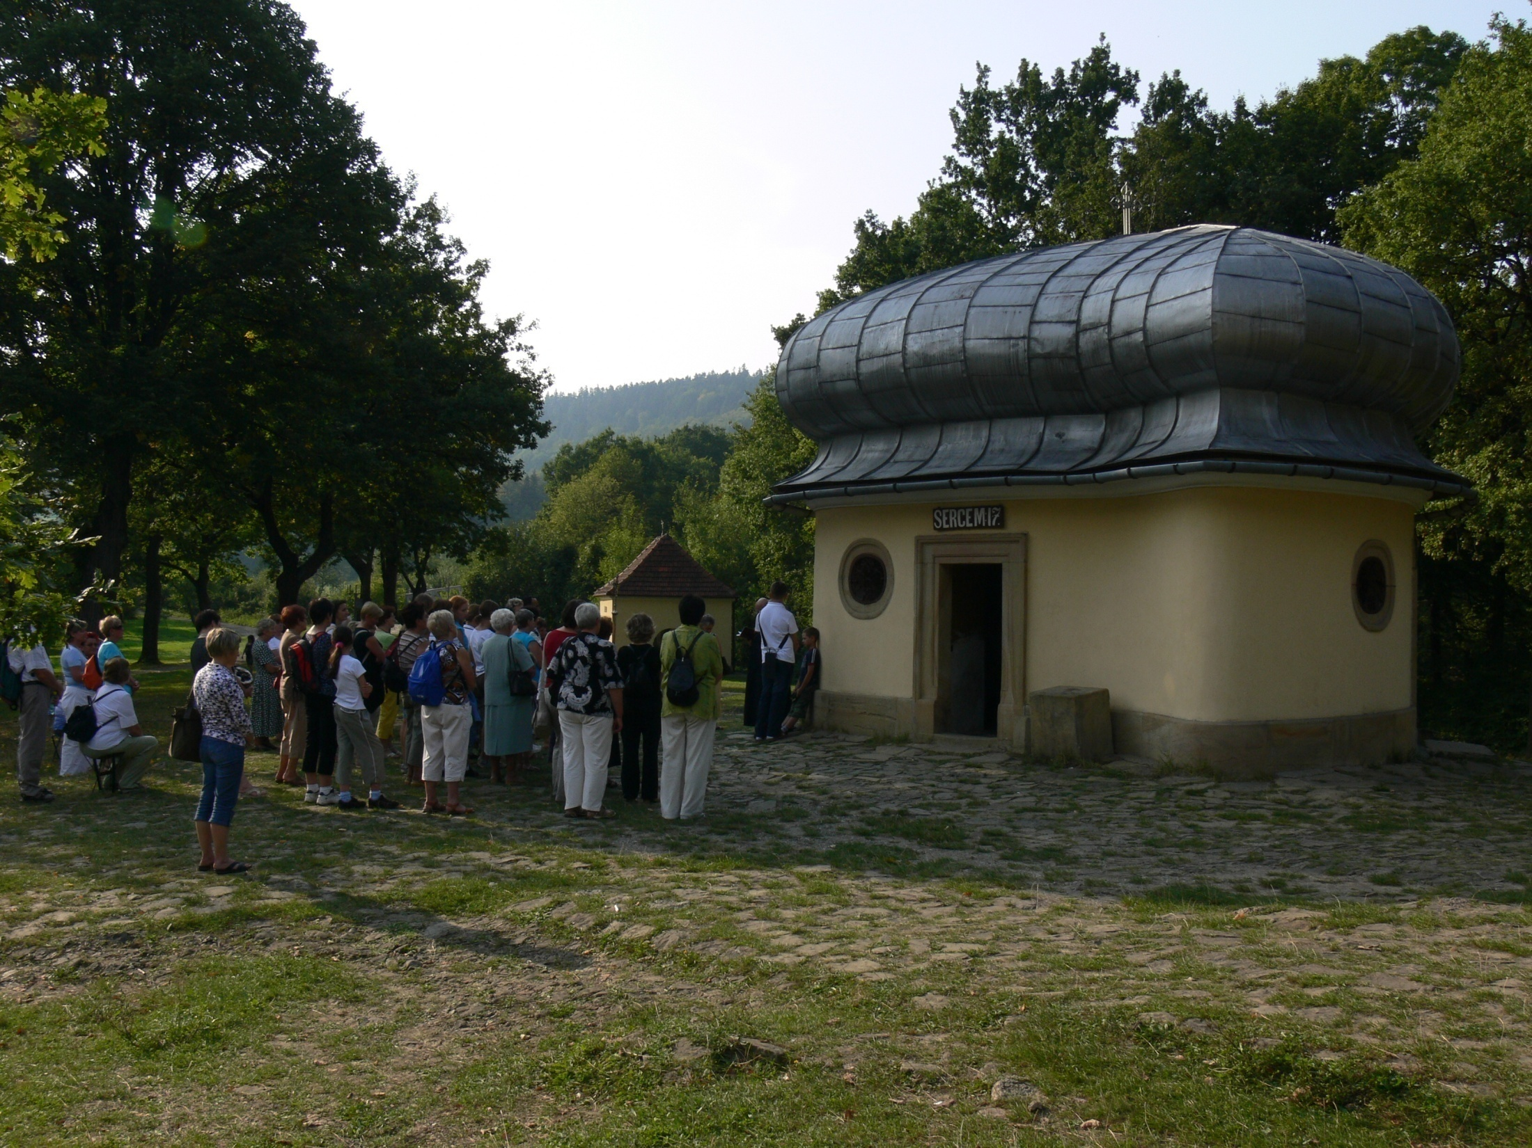

Slide 50
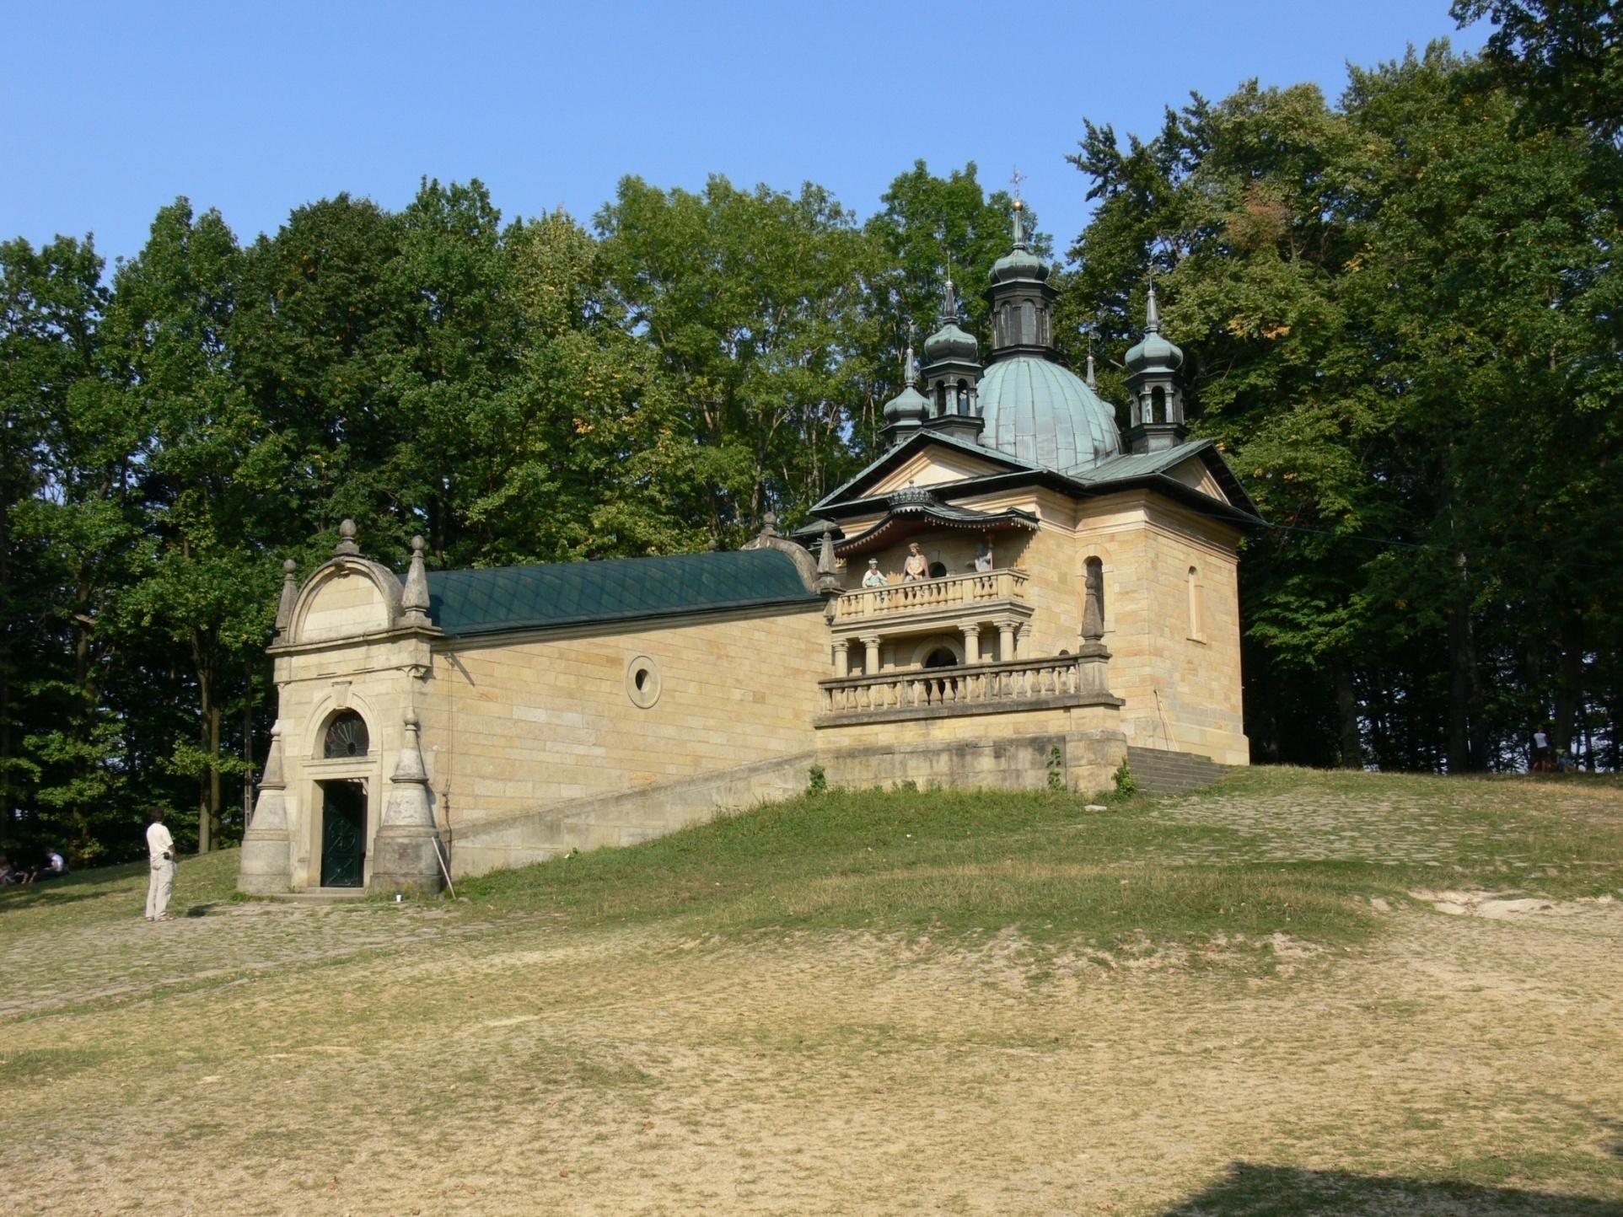
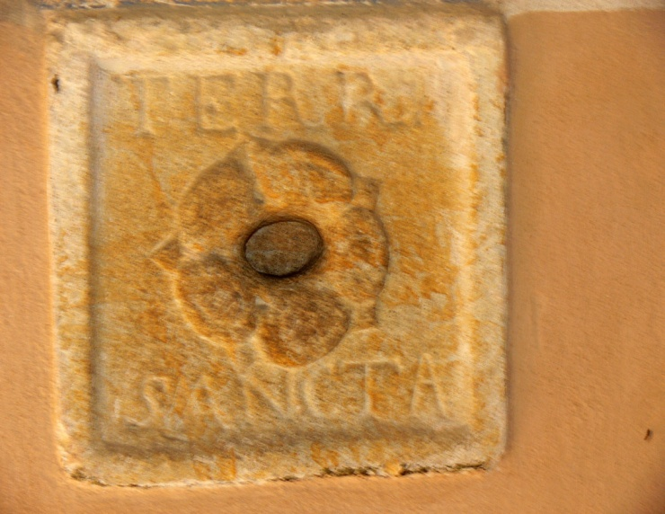
Преторий Пилата и Святая Лестница. Кальвария Зебжидовска. XVII в.

Slide 51
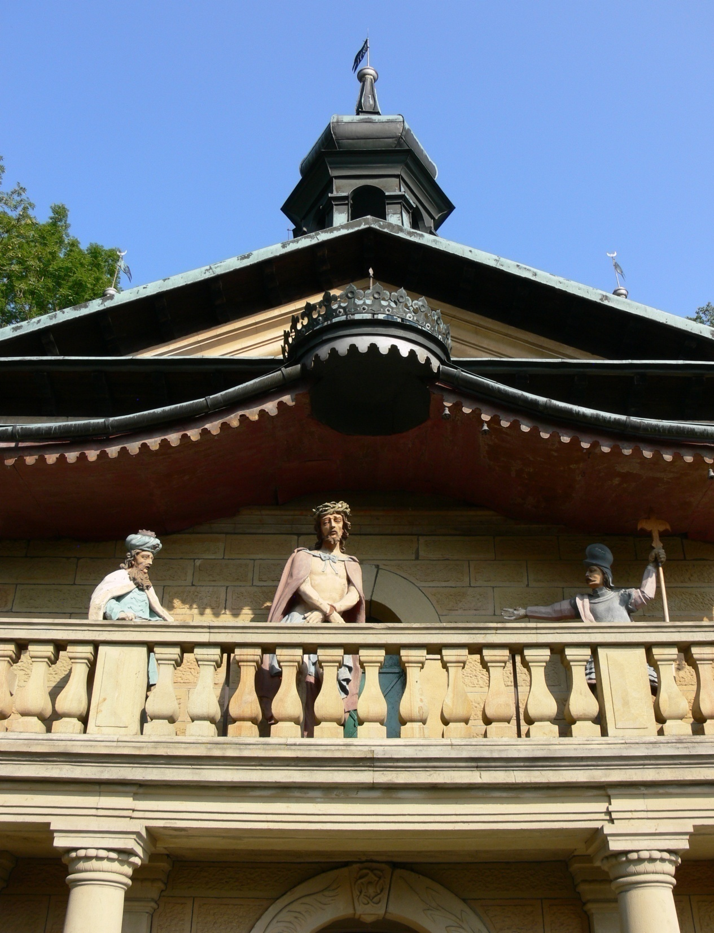
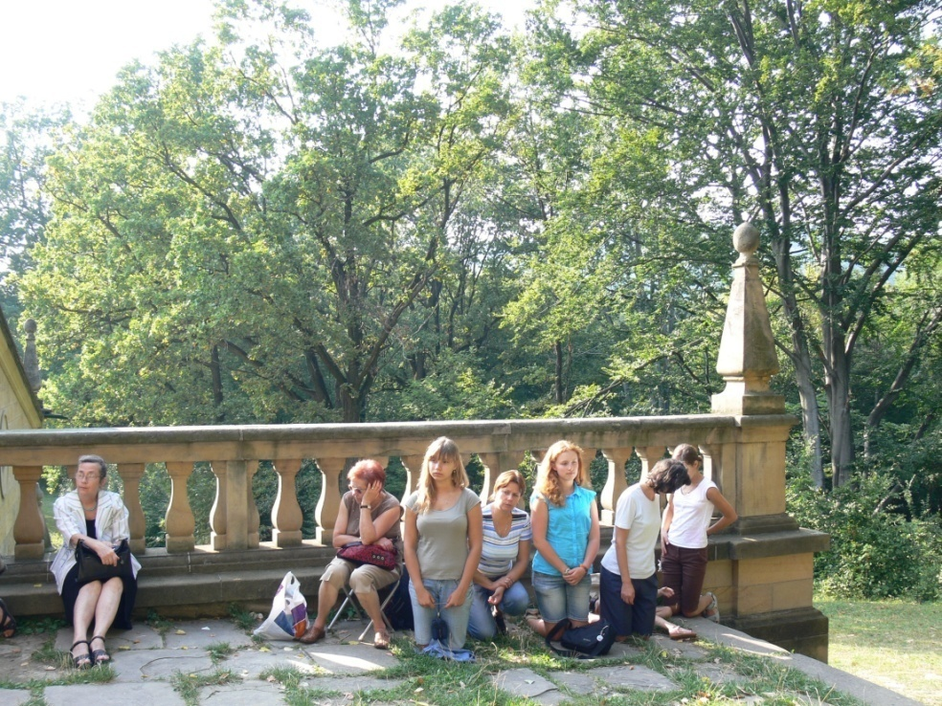
Инсталляция «Христос перед Пилатом» на балконе Претория (XVII в.) и польские паломницы перед этой сценой

Slide 52
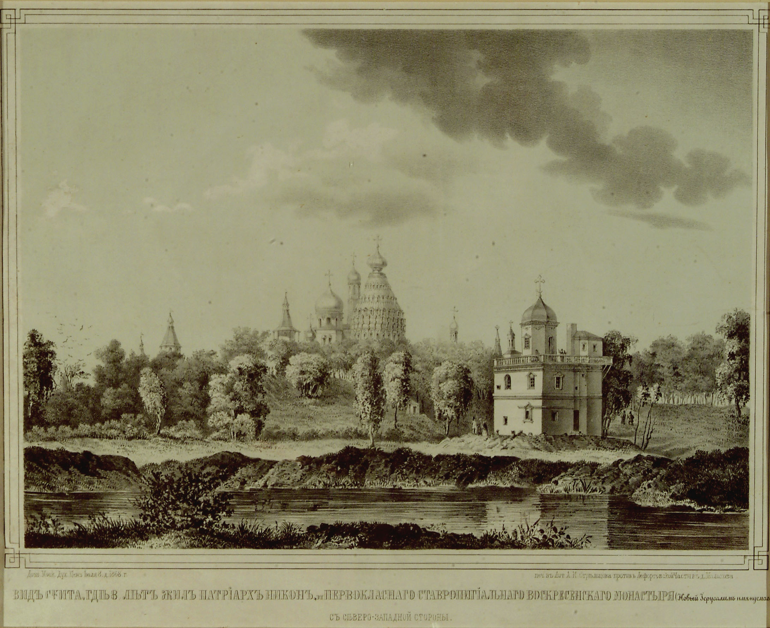

Slide 53


